Slide 1
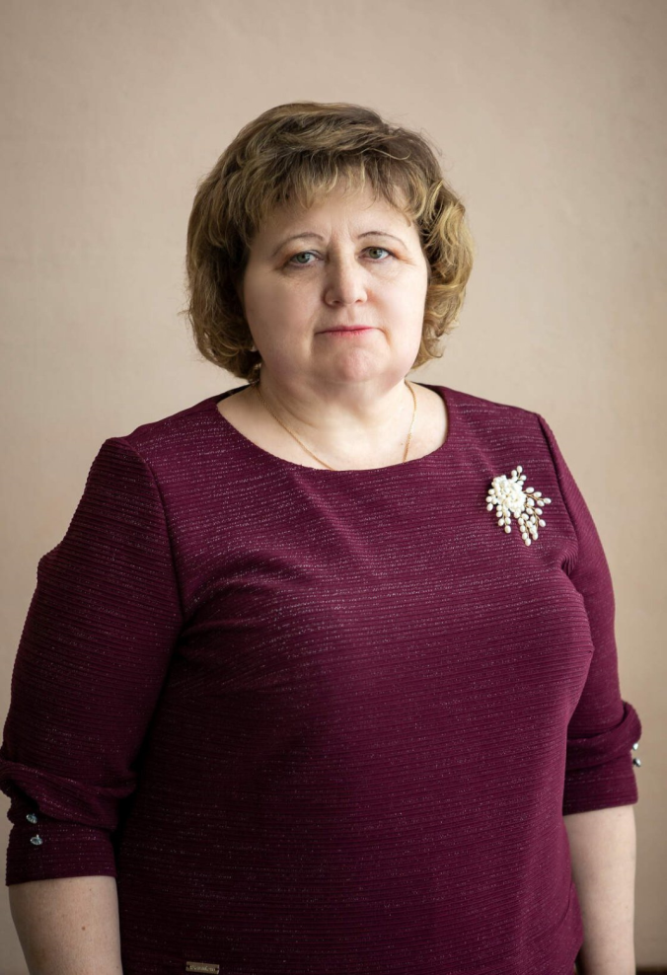
Министерство образования РМ
ПОРТФОЛИО
Сысуевой Валентины Федоровны
музыкального руководителя
муниципального дошкольного образовательного учреждения
«Детский сад №88» г. о. Саранск
Дата рождения: 18.10.1963 г.
Профессиональное образование:
высшее, МГПИ имени М.Е.Евсевьева, 1998 г.
Специальность «Педагогика и методика дошкольного образования»
Квалификация «Педагог дошкольного образования»
Диплом: АВС 0556936
Дата выдачи: 15.06.1998 г.
Общий трудовой стаж: 39 лет
Стаж педагогической работы: 34 года
Наличие квалификационной категории: высшая квалификационная категория
Дата последней аттестации: 14.02.2018 г.
(Приказ Министерства образования РМ
№ 143 от 20.02.2018 г.)

Slide 2
ПРЕДСТАВЛЕНИЕ СОБСТВЕННОГО
ПЕДАГОГИЧЕСКОГО ОПЫТА
Собственный педагогический опыт на тему:
«Духовно-нравственное воспитание дошкольников средствами народного фольклора»
Представлен на сайте: https://ds88sar.schoolrm.ru
Личных страницах сети Интернет:
https://upload2.schoolrm.ru/iblock/40f/40f0ab5f0f6480aedb48fc2d7e1633c5/Ped-opyt-Sysueva-V.F.-novyy.pdf

Slide 3
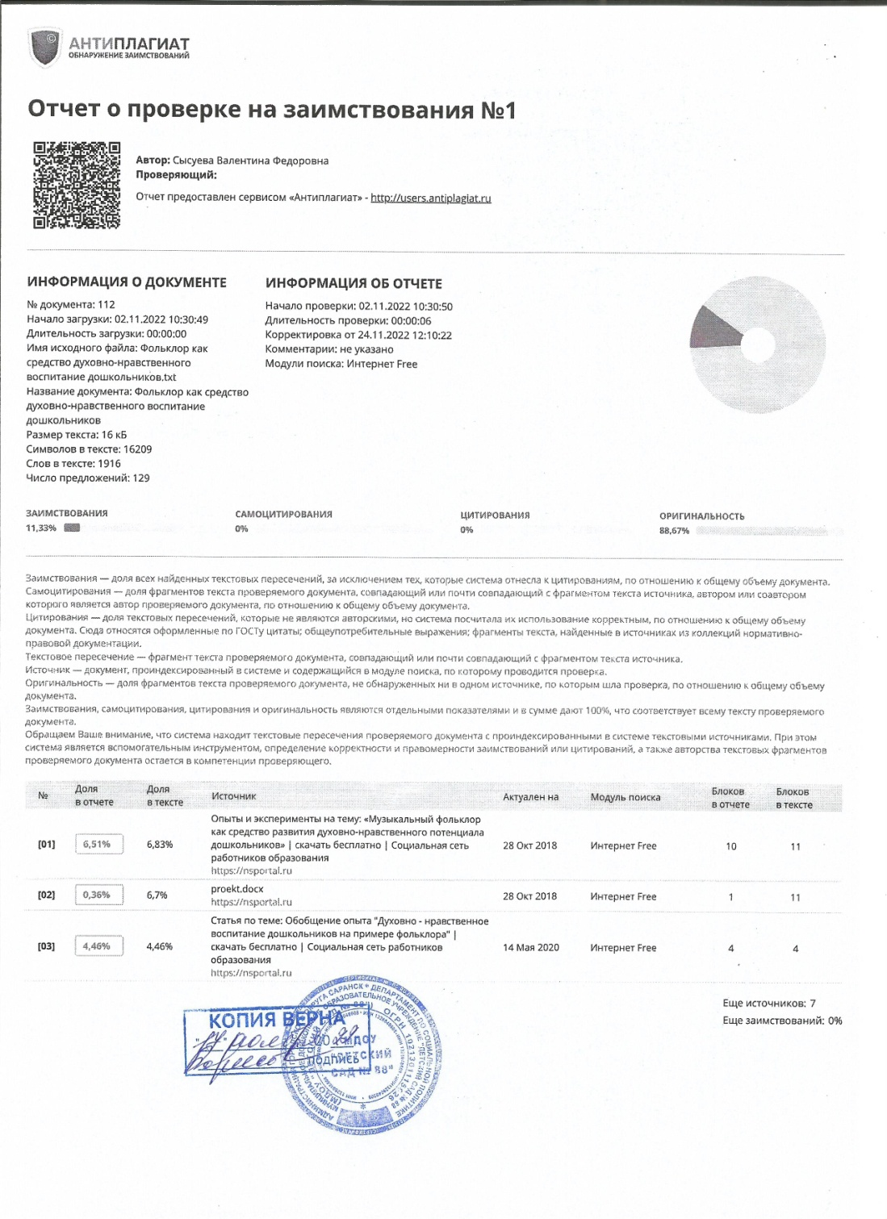

Slide 4
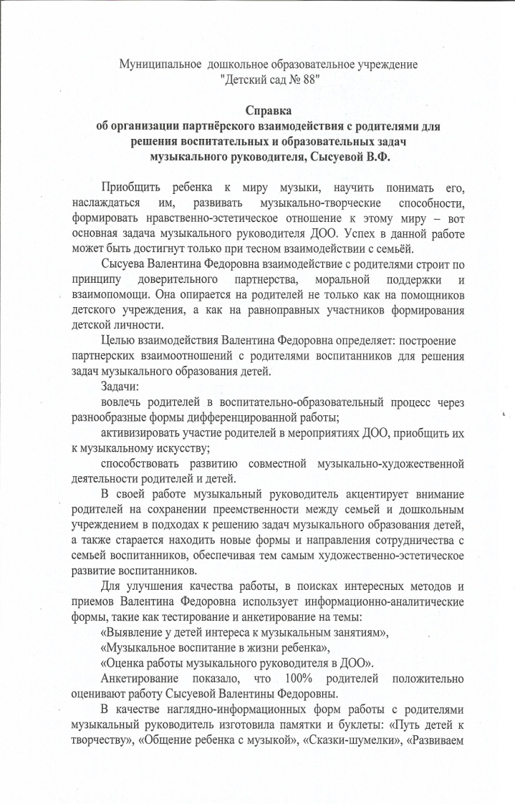
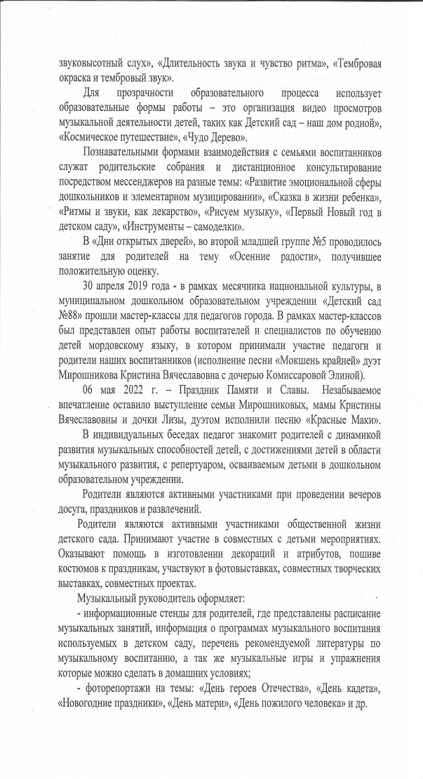
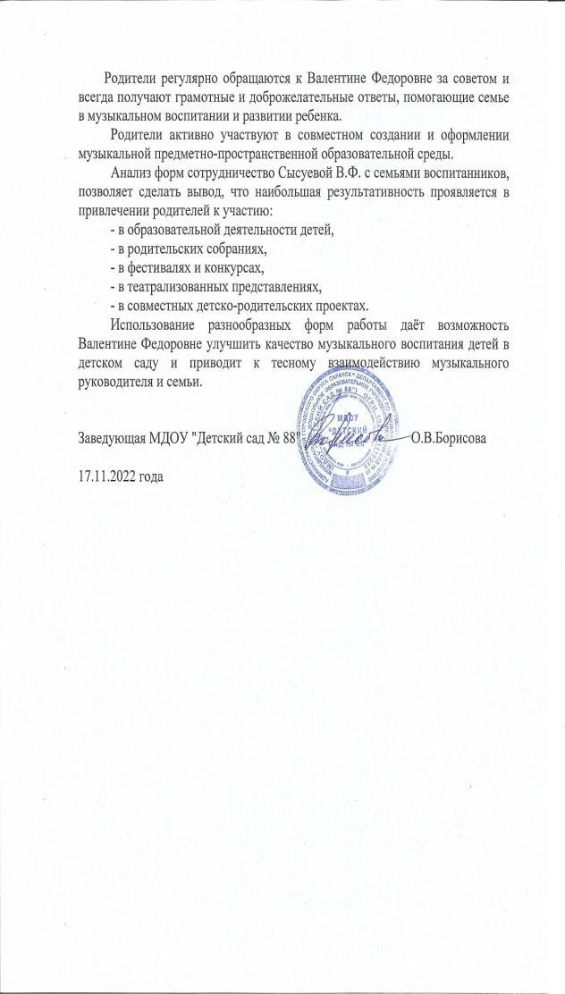
Организация партнерского взаимодействия с родителями для решения воспитательных и образовательных задач

Slide 5
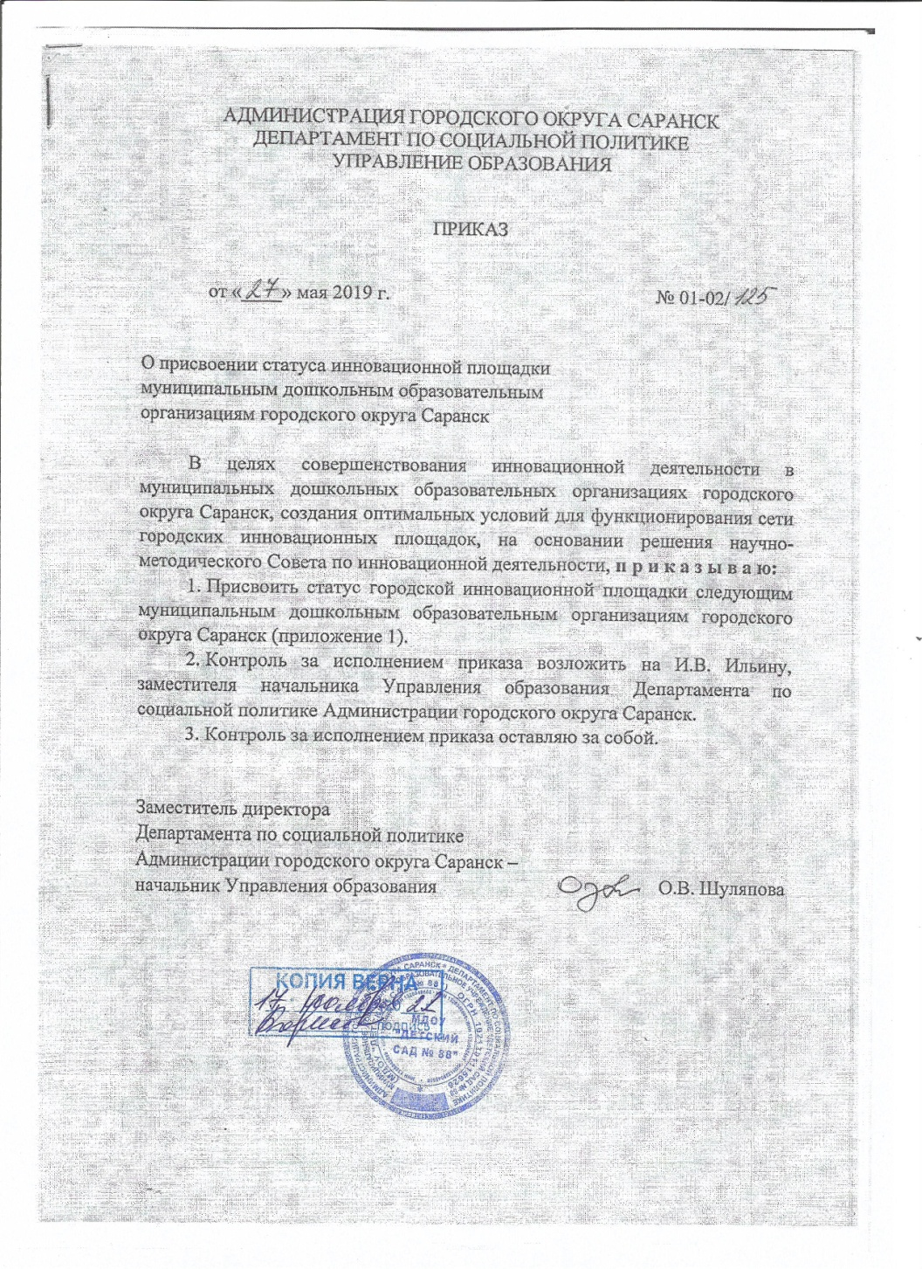
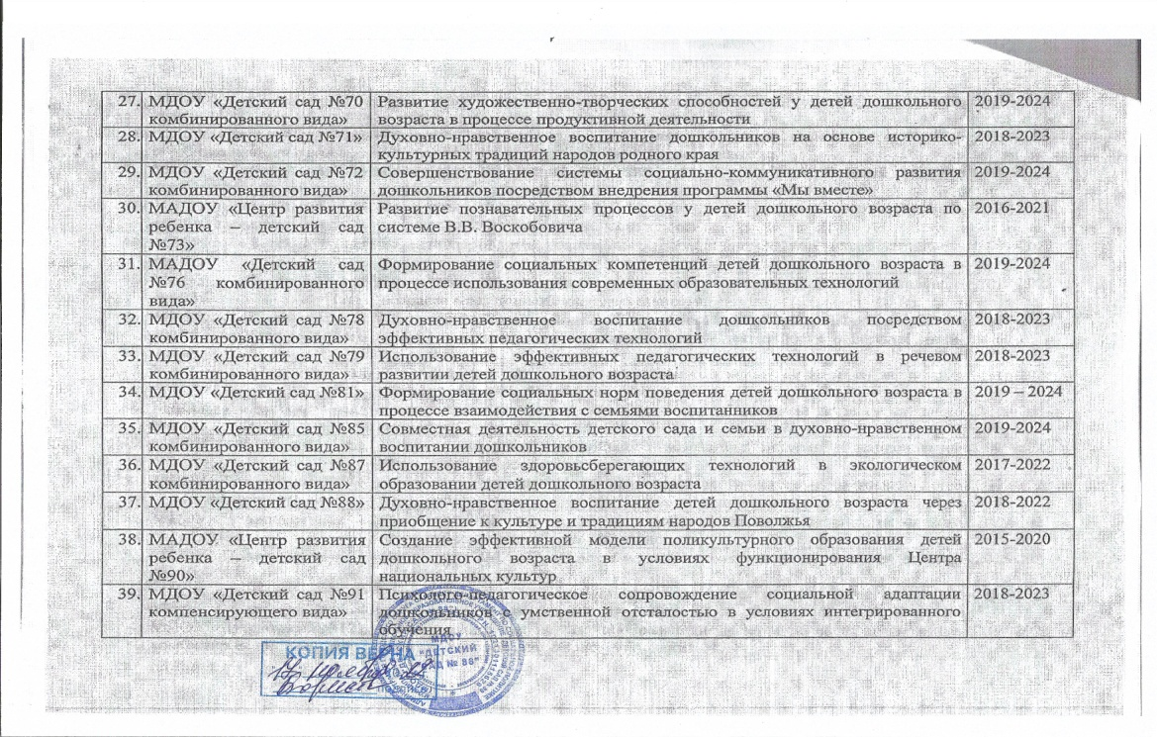
Участие в инновационной (экспериментальной) деятельности

Slide 6
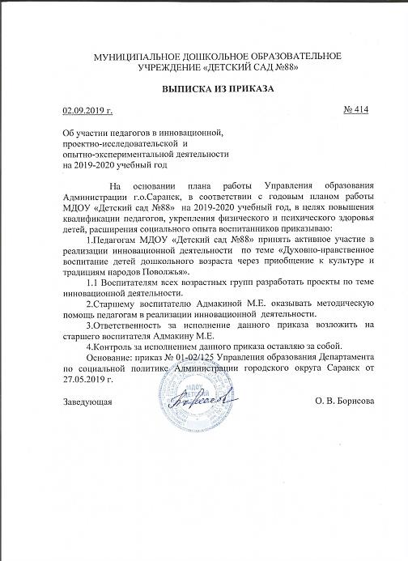
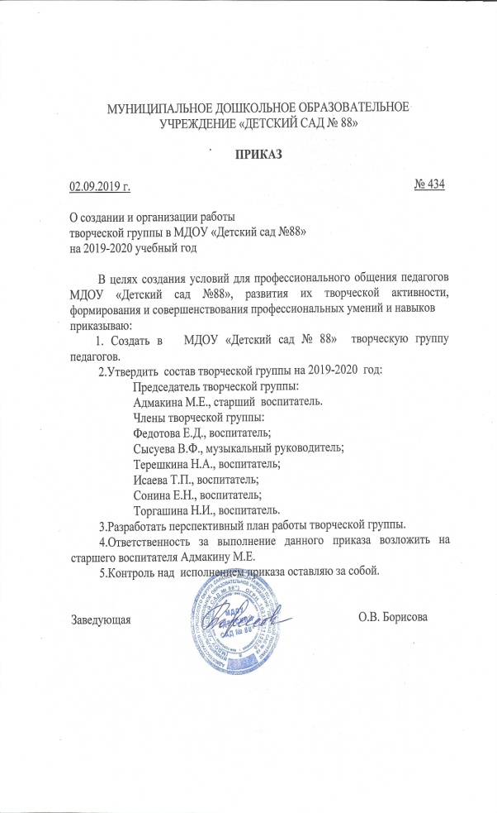

Slide 7
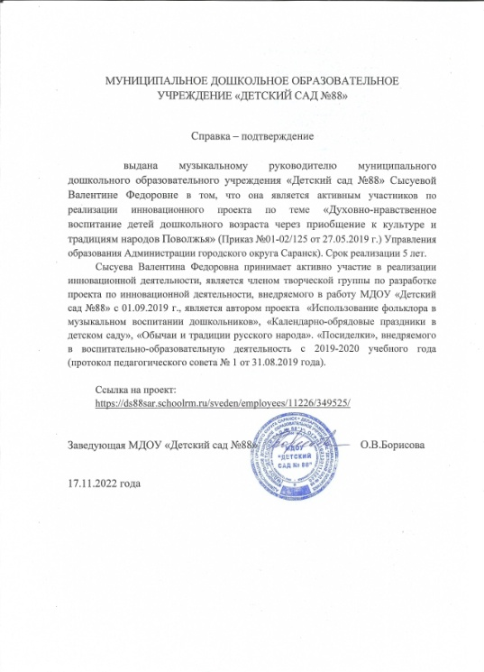
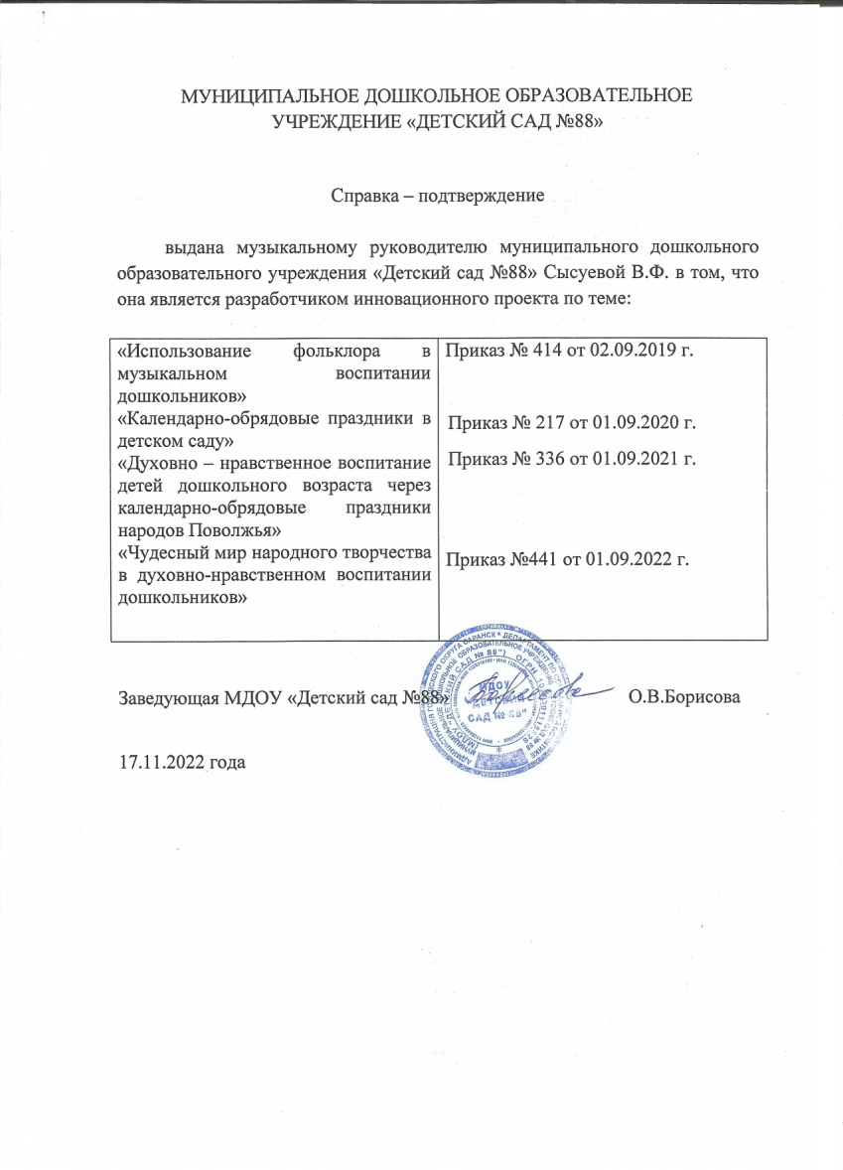
https://ds88sar.schoolrm.ru/sveden/employees/11226/349525/

Slide 8
Результаты участия воспитанников в : конкурсах, выставках, турнирах, соревнованиях, акциях, фестивалях
Муниципальный уровень – 1
Всероссийский уровень - 1
Победы и призовые места в заочных/дистанционных мероприятиях в сети Интернет

Slide 9
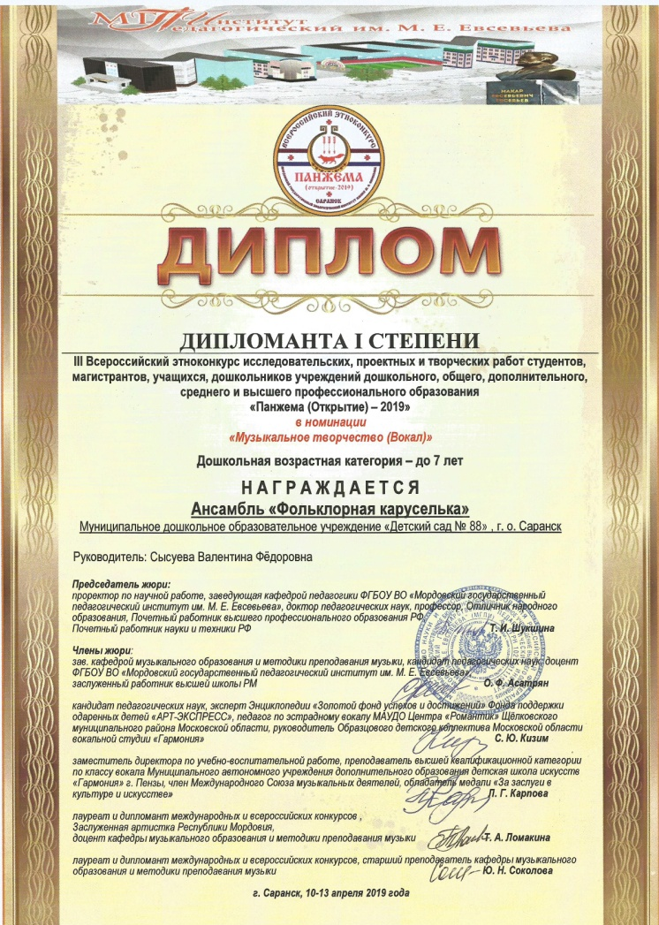

Slide 10
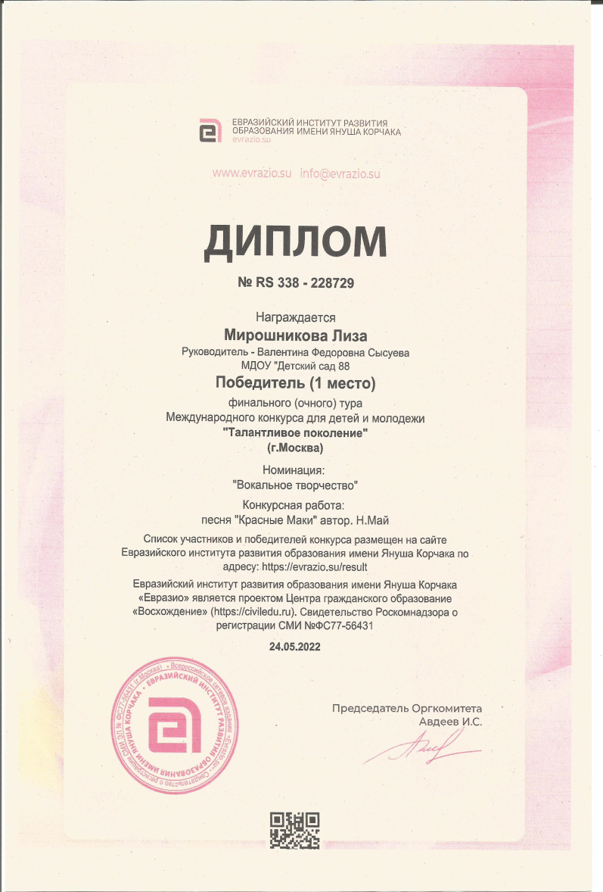
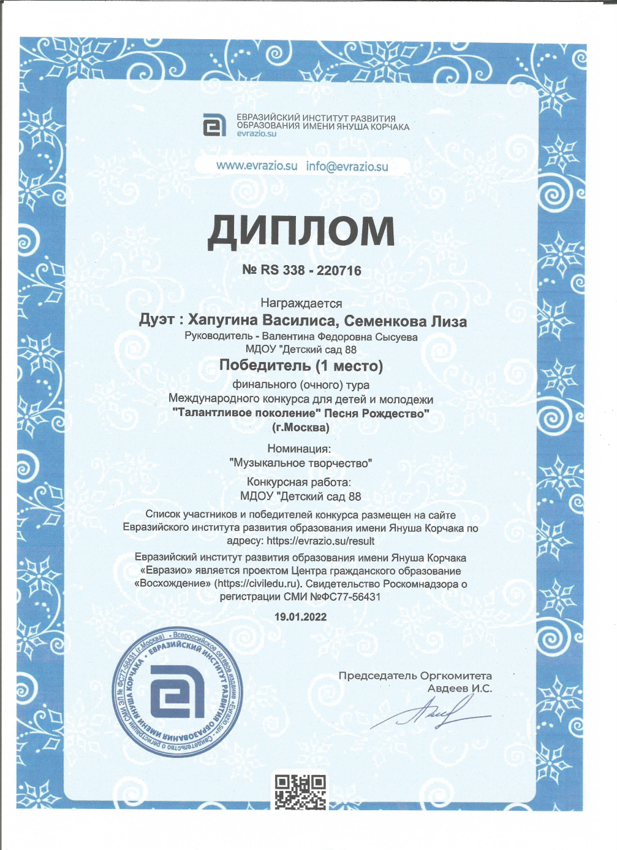

Slide 11
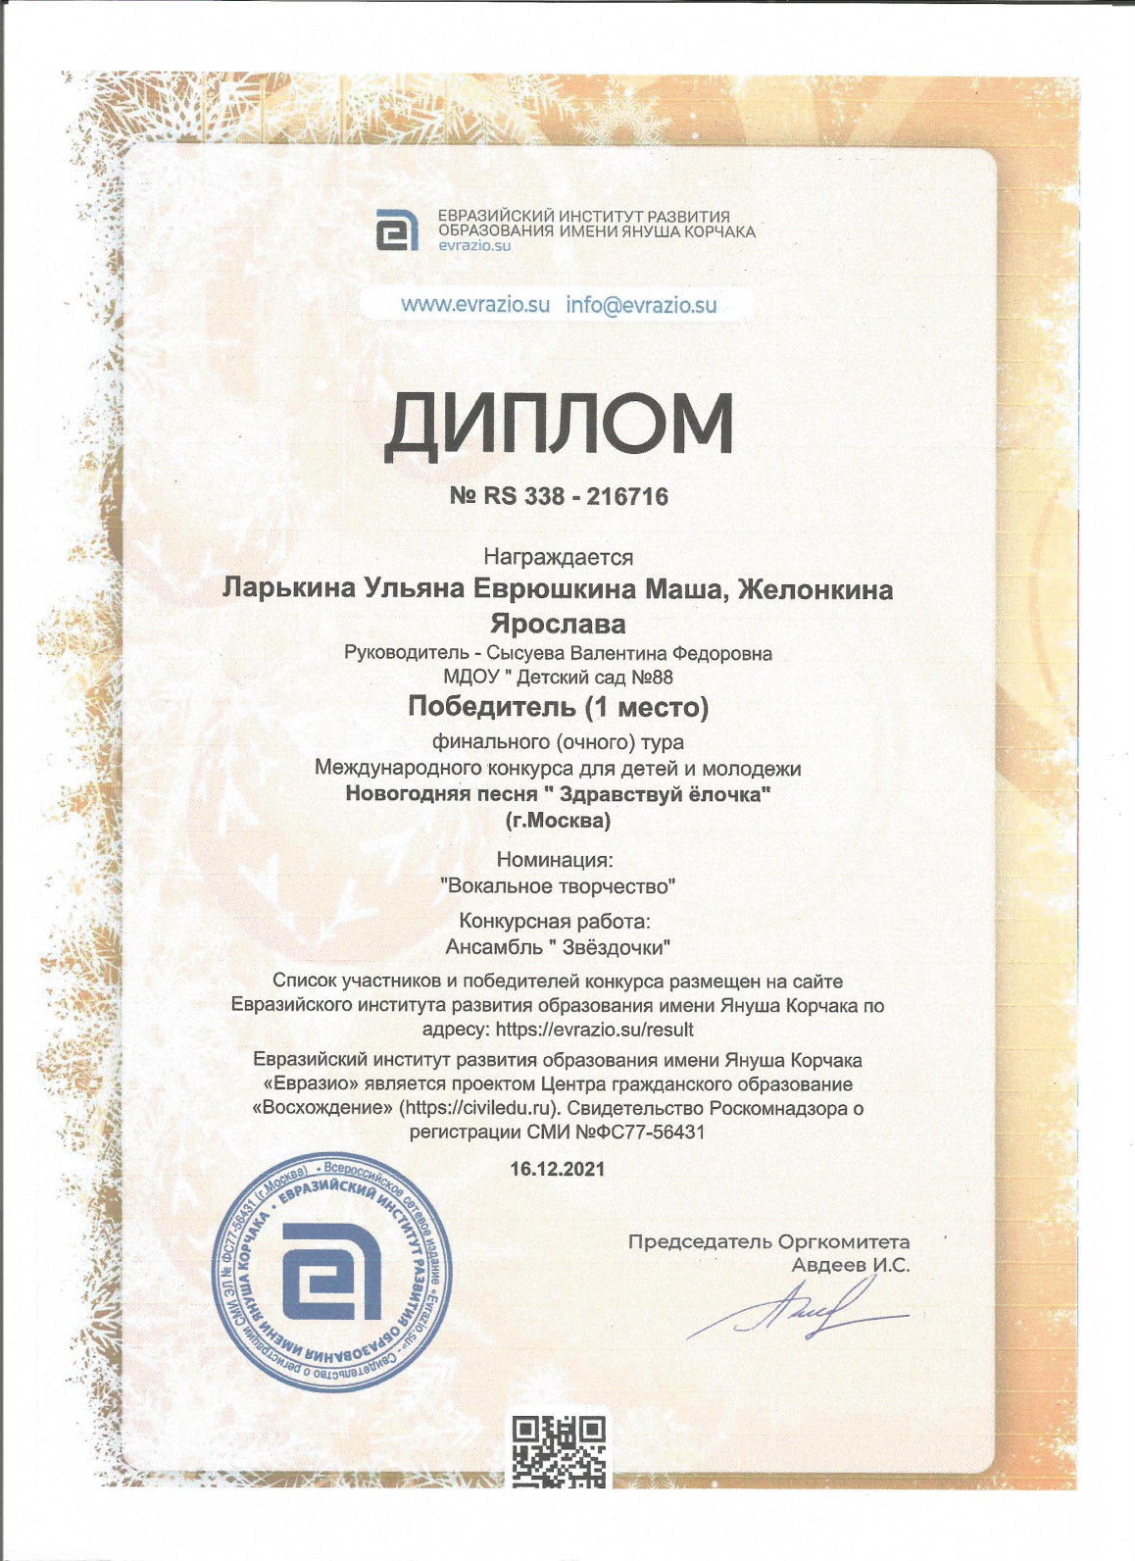
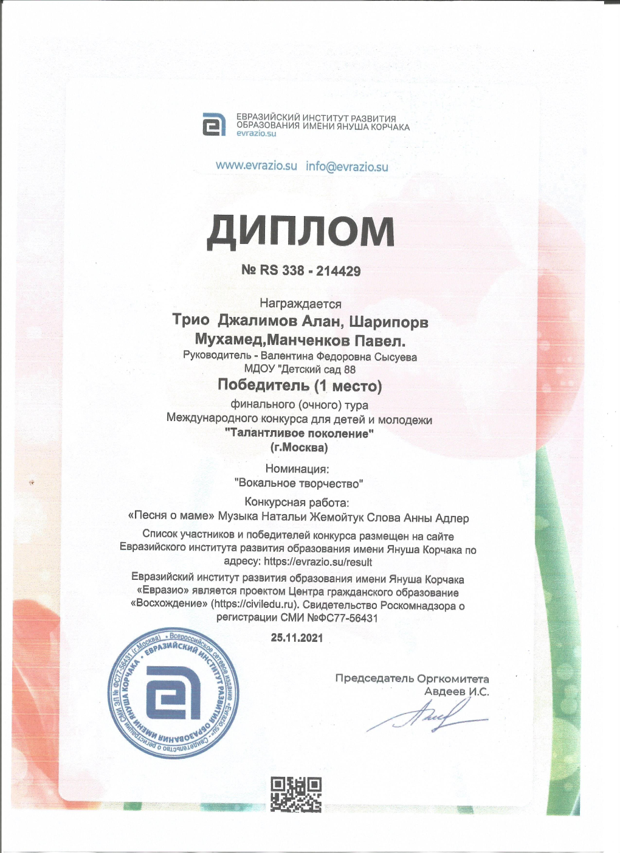

Slide 12
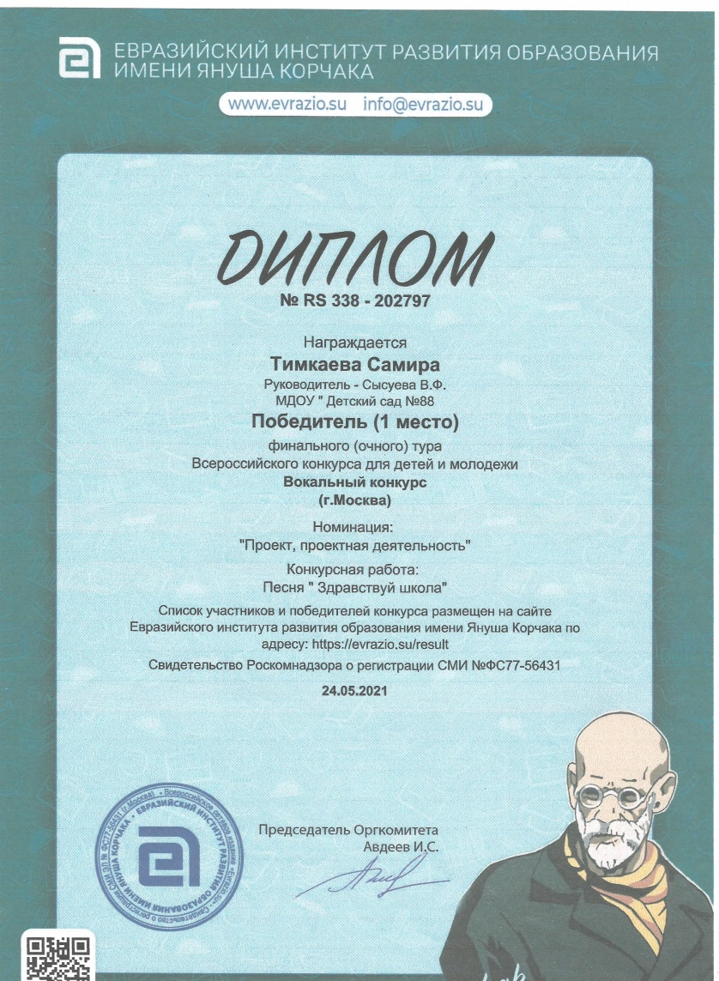

Slide 13
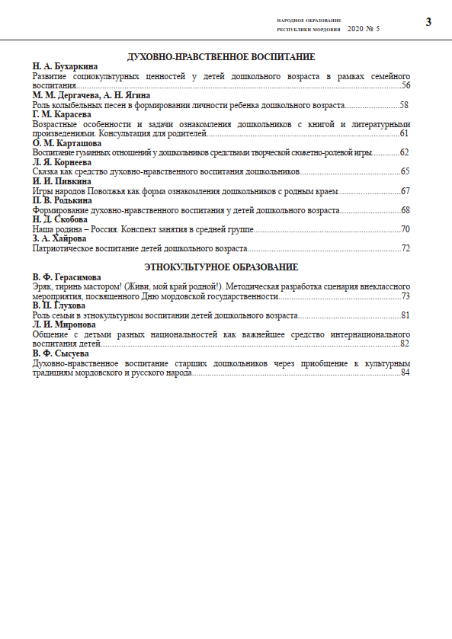
Наличие публикаций

Slide 14
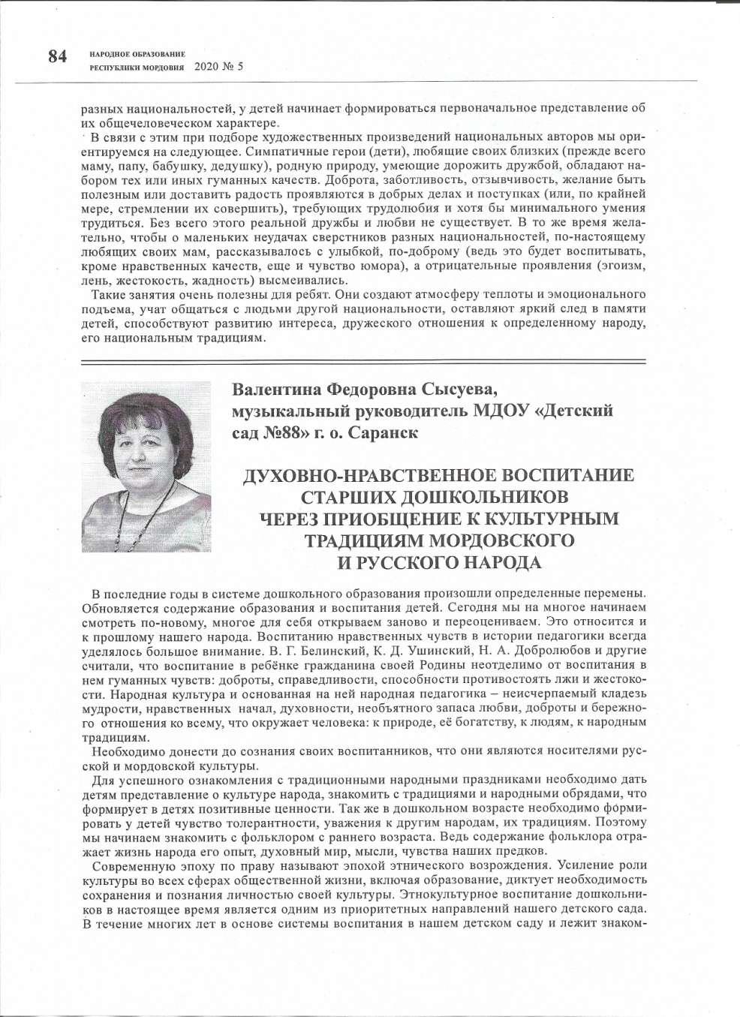
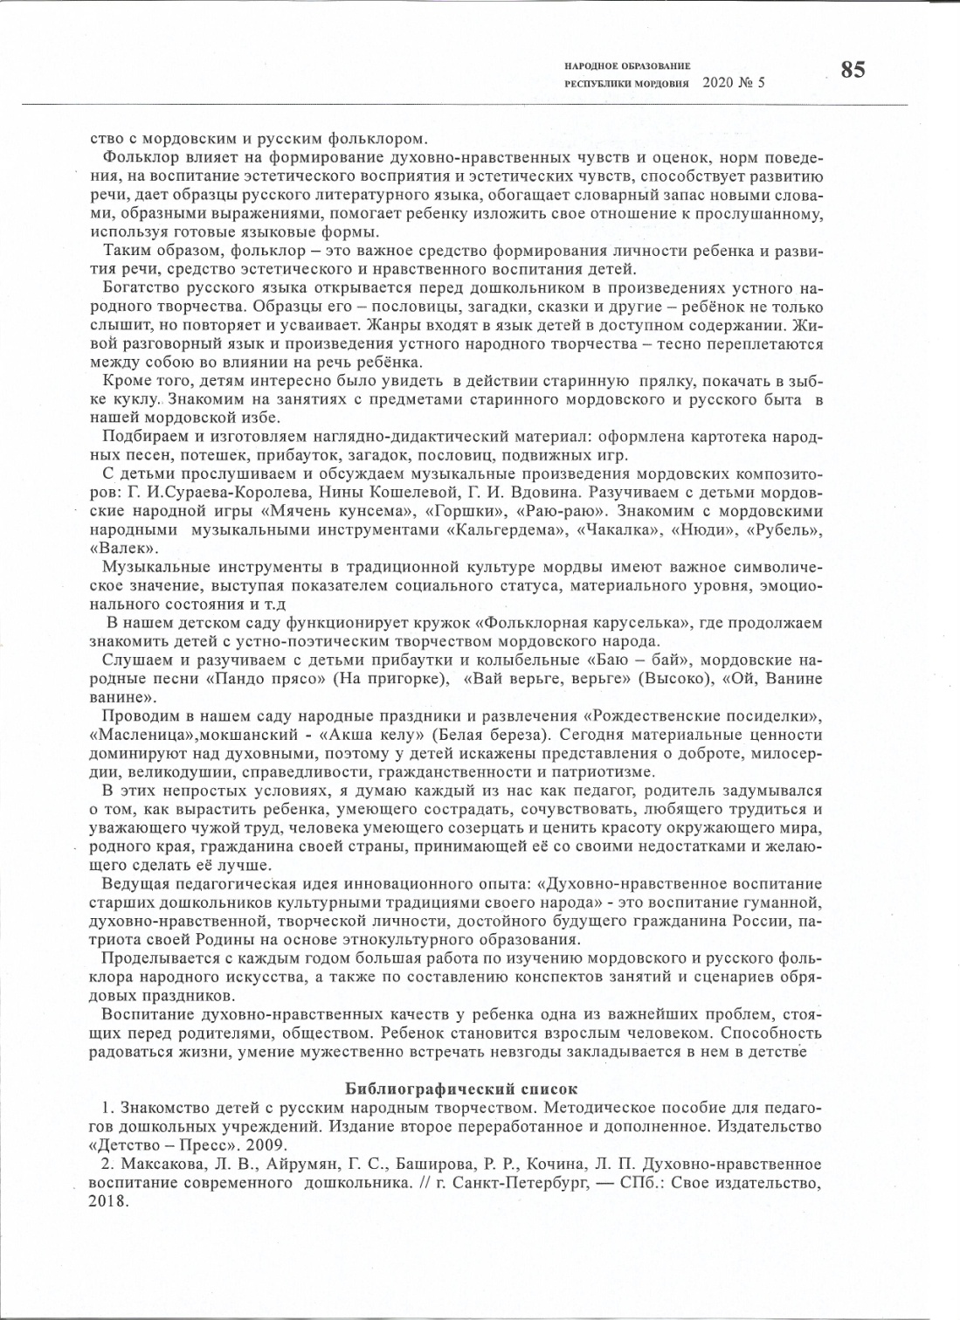

Slide 15
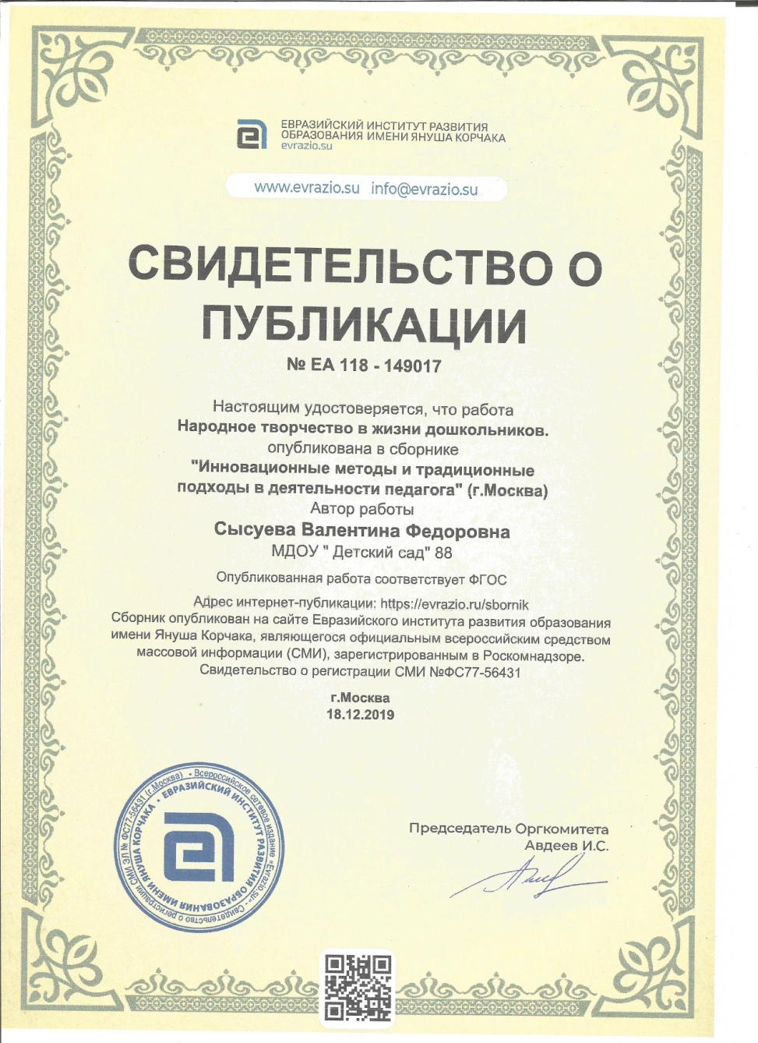
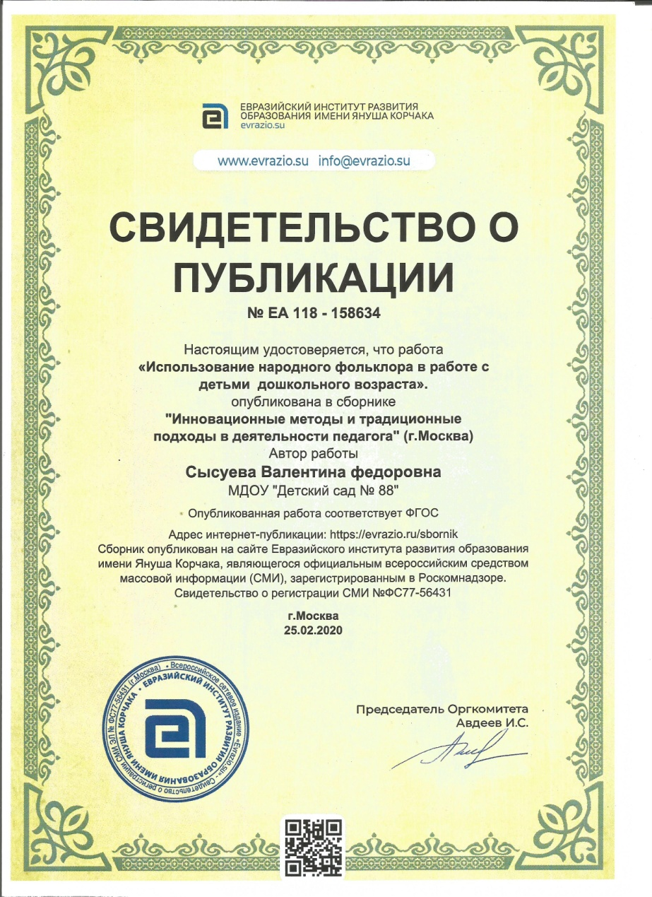

Slide 16
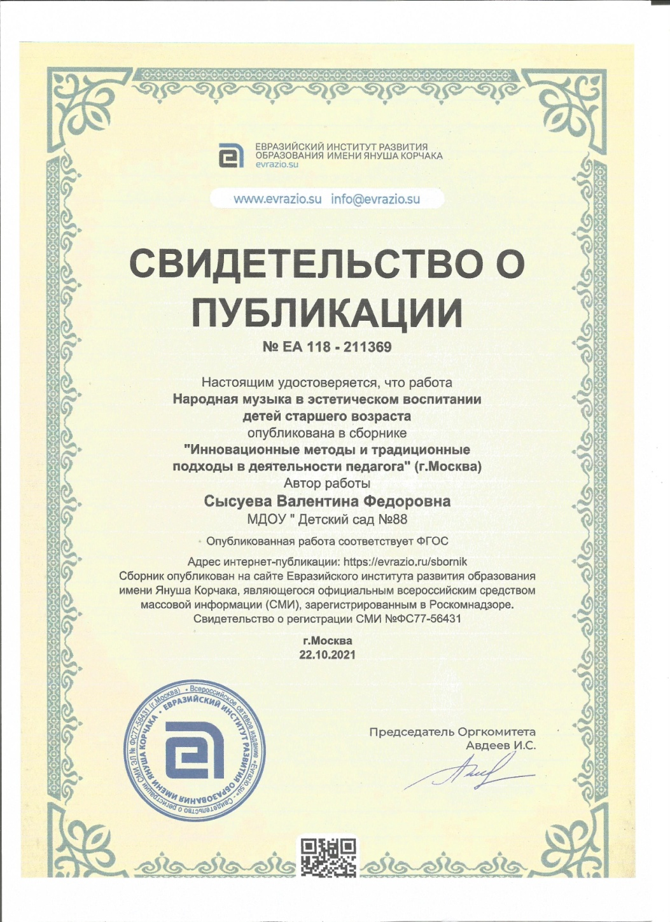
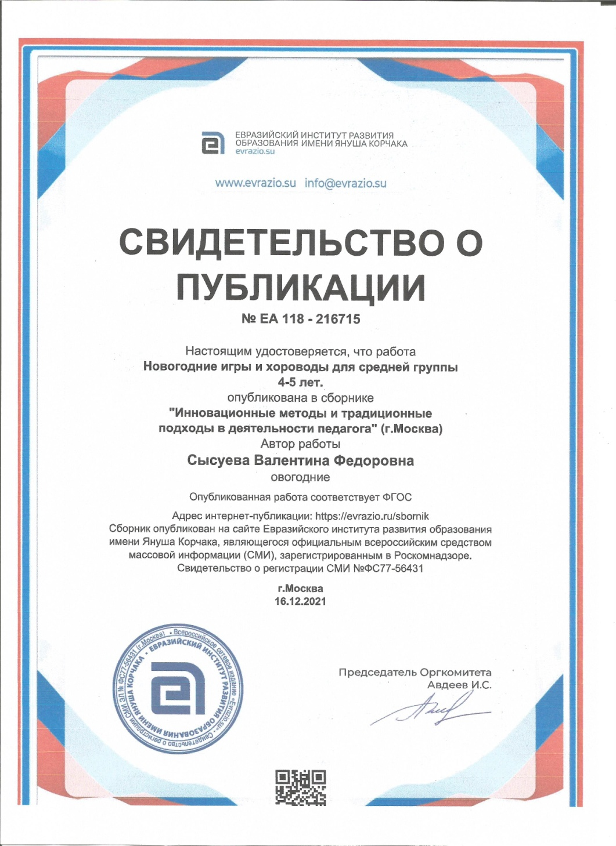

Slide 17
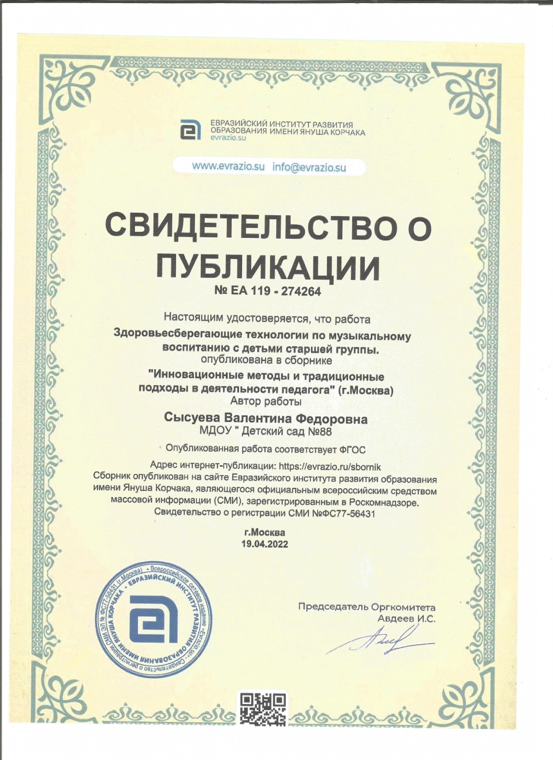
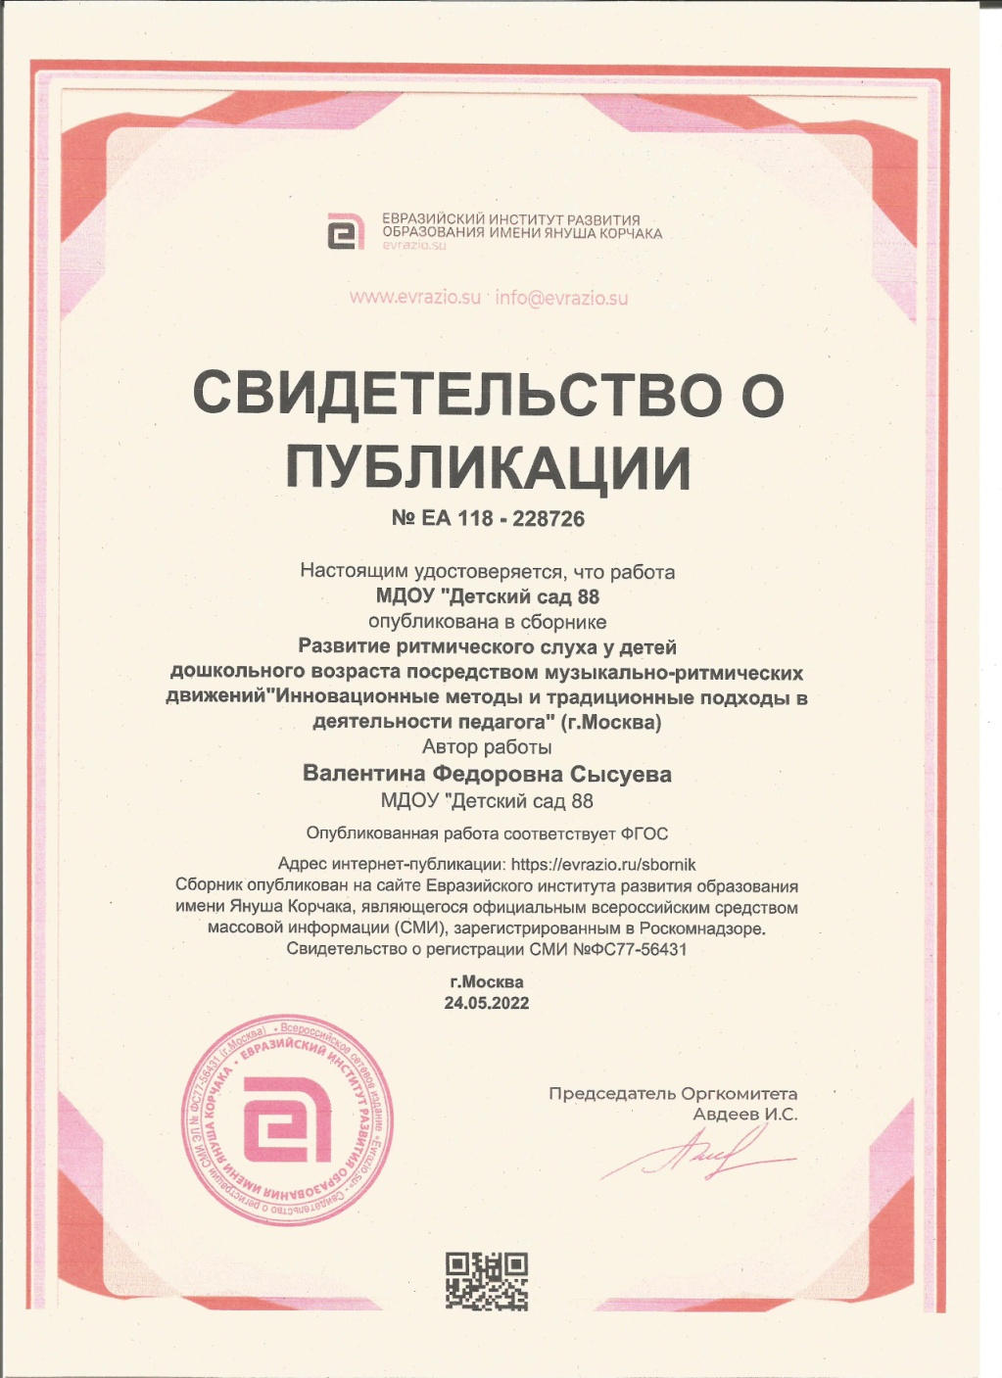

Slide 18
Выступления на заседаниях методических советов, научно-практических конференциях, педагогических чтениях, семинарах, секциях, форумах, радиопередачах (очно)
Уровень образовательной организации – 2
Республиканский уровень – 3
Международный уровень - 1

Slide 19
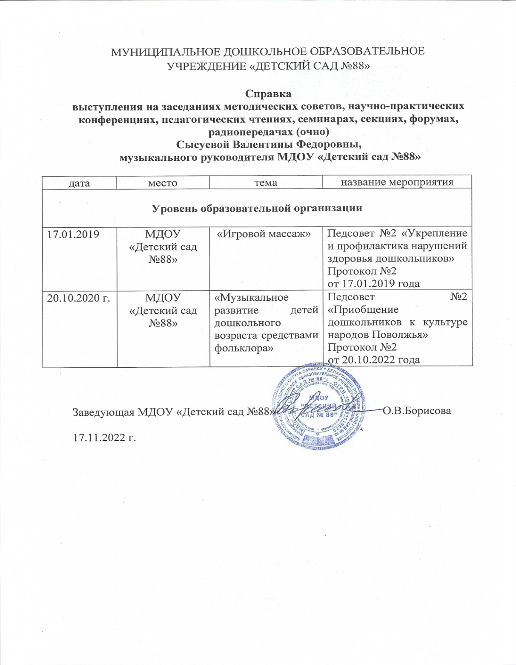

Slide 20
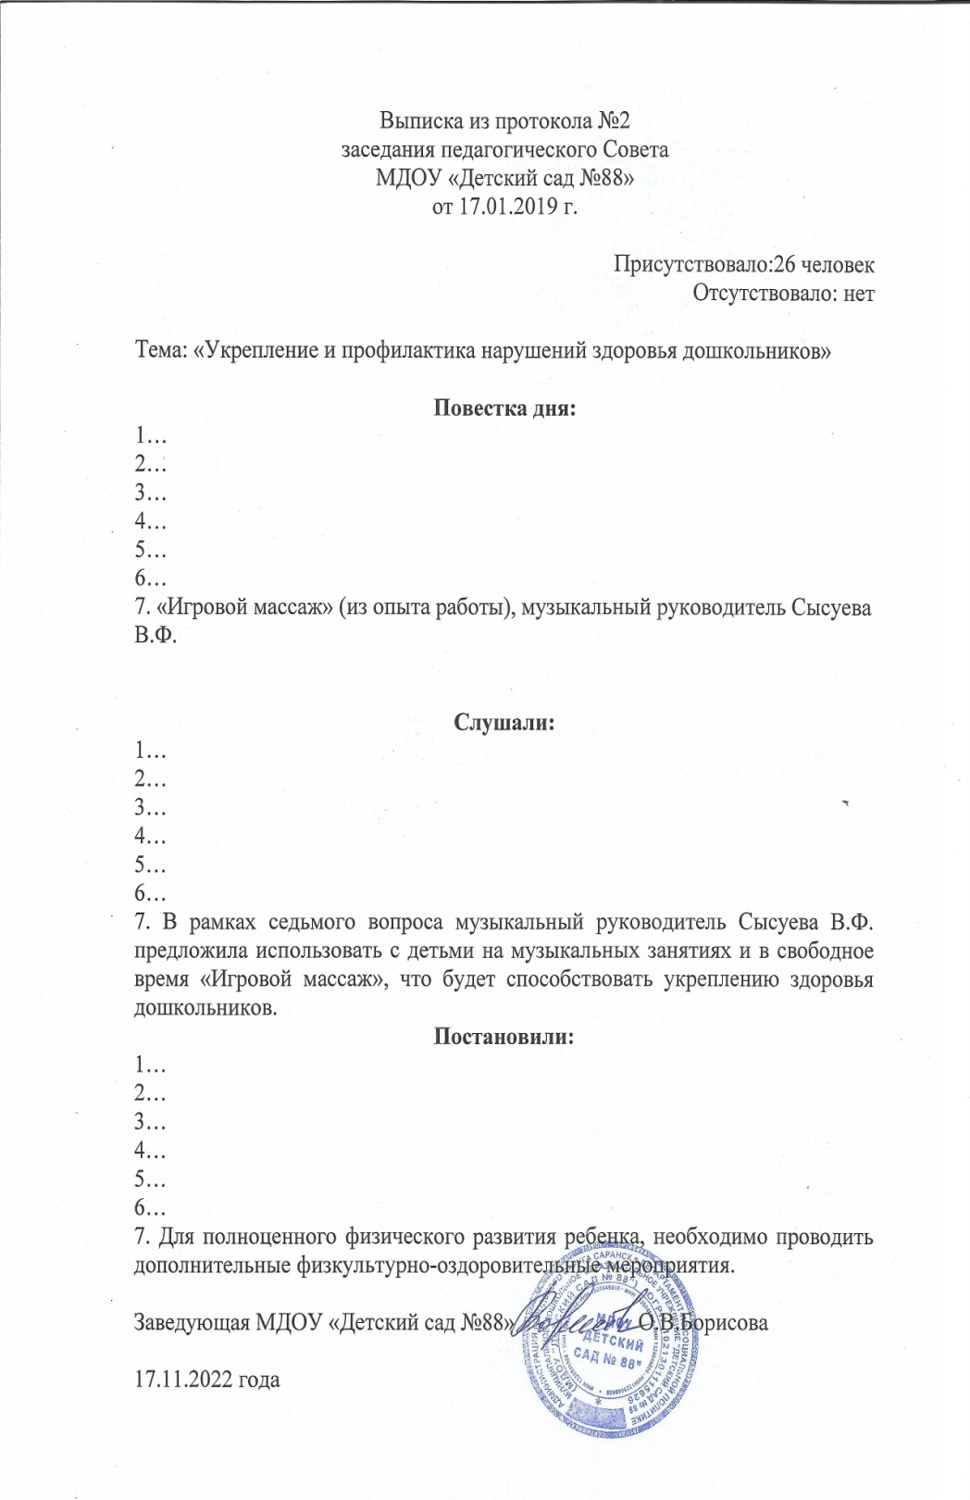
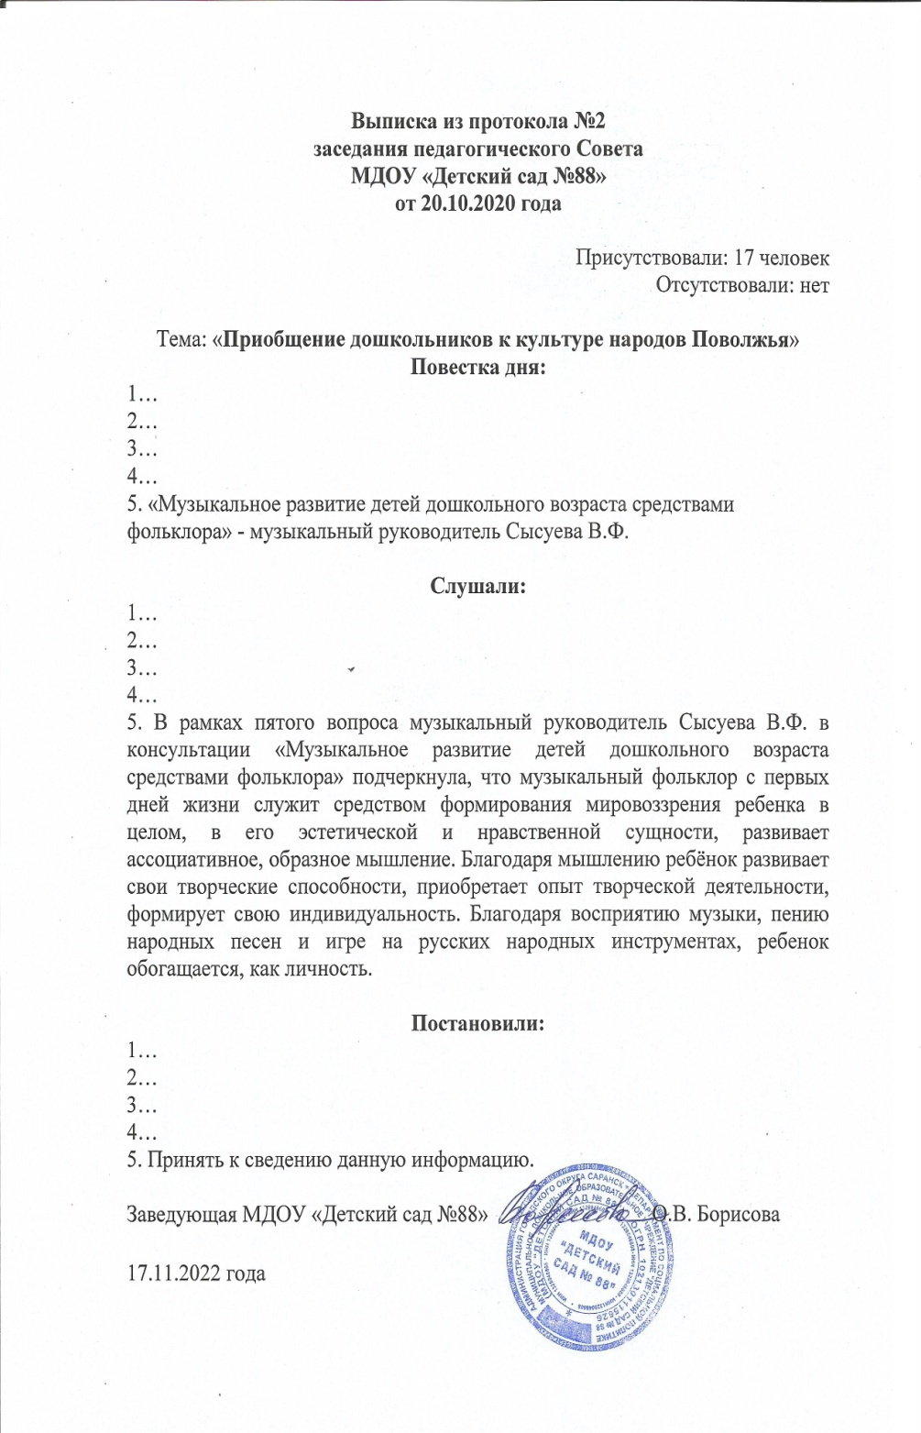

Slide 21
Список выступлений на заседаниях методических советов, научно-практических конференциях, педагогических чтениях, семинарах, секциях, форумах, радиопередачах (очно)
Дата | Место | Тема | Название мероприятия
Республиканский уровень
29.09.2018 г. | ФГБОУ ВО "МГПИ им. М.Е.Евсевьева". | "Ритмика с использованием малых форм фольклора как метод формирования социальной активности детей младшего дошкольного возраста с ограниченными возможностями здоровья". | Республиканский научно-практический семинар "Актуальные вопросы обучения и воспитания лиц с ограниченными возможностями здоровья в условиях инклюзивной практики
31.01.2019 г. | ГБУ ДПО «МРИО» | «Использование современных здоровьесберегающих технологий на музыкальных занятиях в ДОУ» | Образовательный форум для слушателей КПК «Современные подходы к организации музыкального воспитания в ДОО»
18.02.2022 г. | ГБУ ДПО РМ «Центр непрерывного повышения профессионального мастерства педагогических работников – «Педагог 13.ру» | Идеи музыкального руководителя для украшения музыкального зала и творческих номеров к праздникам и развлечениям в детском саду | Круглый стол «Музыкальное воспитание в детском саду: инновационные подходы и эффективные практики»

Slide 22
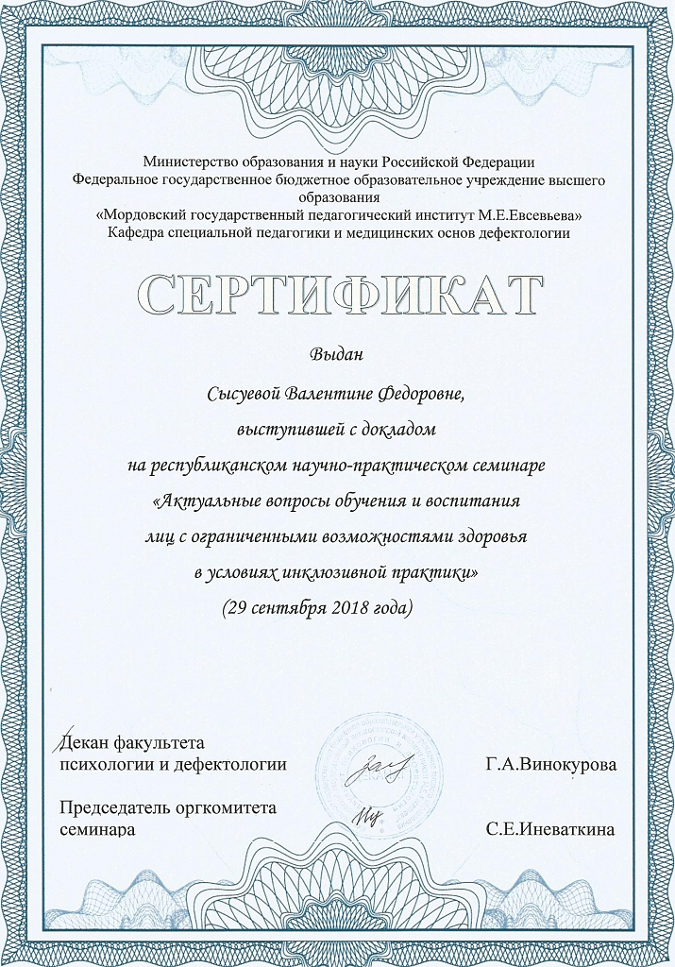

Slide 23
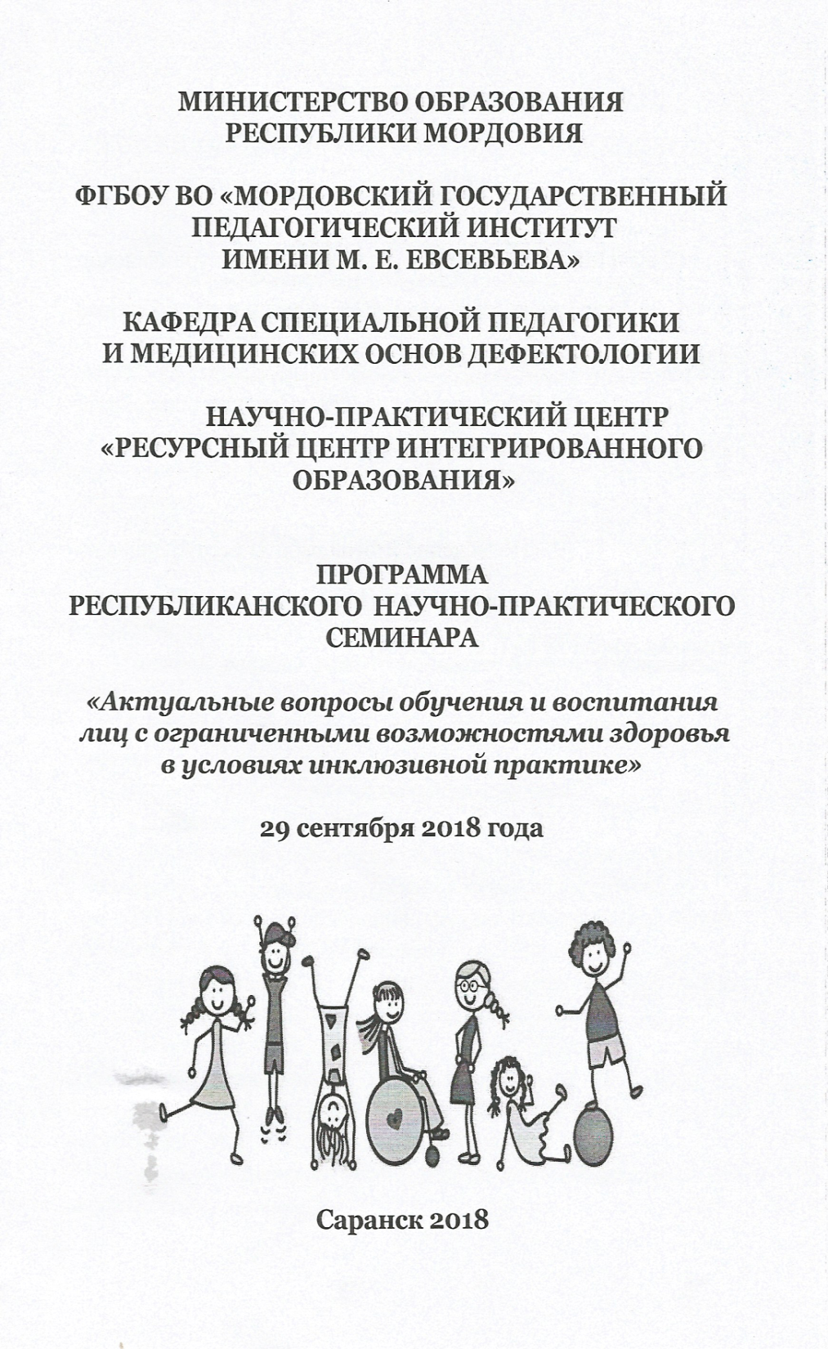
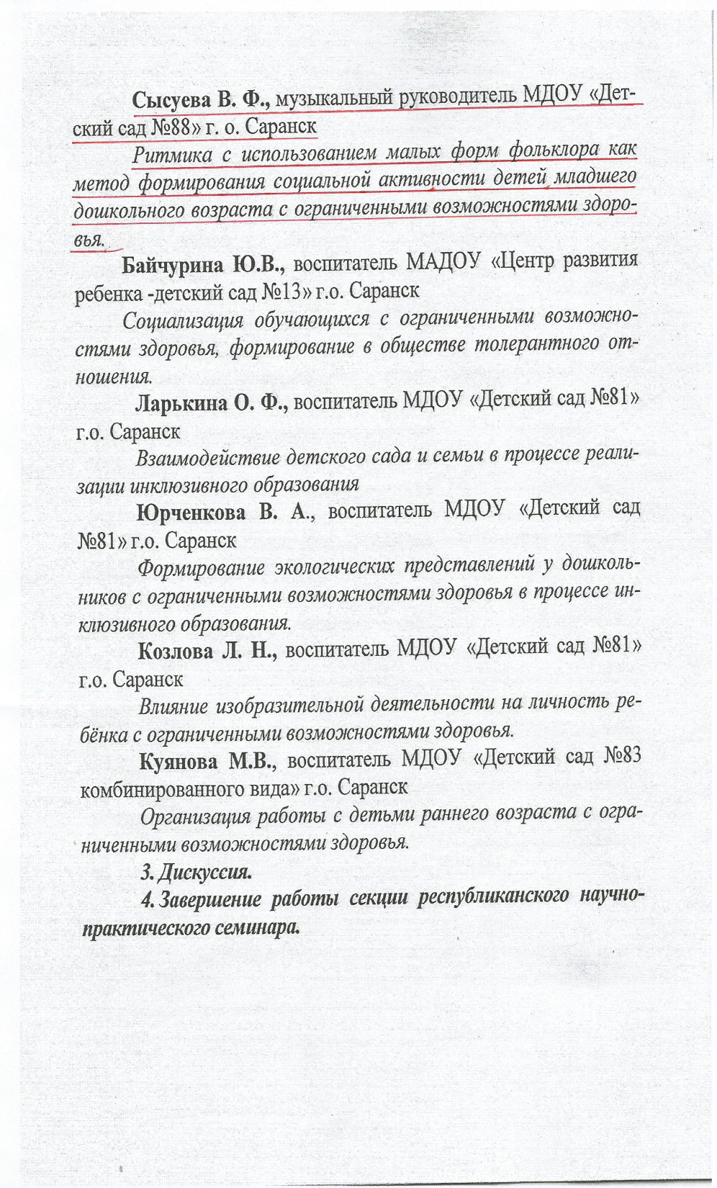

Slide 24
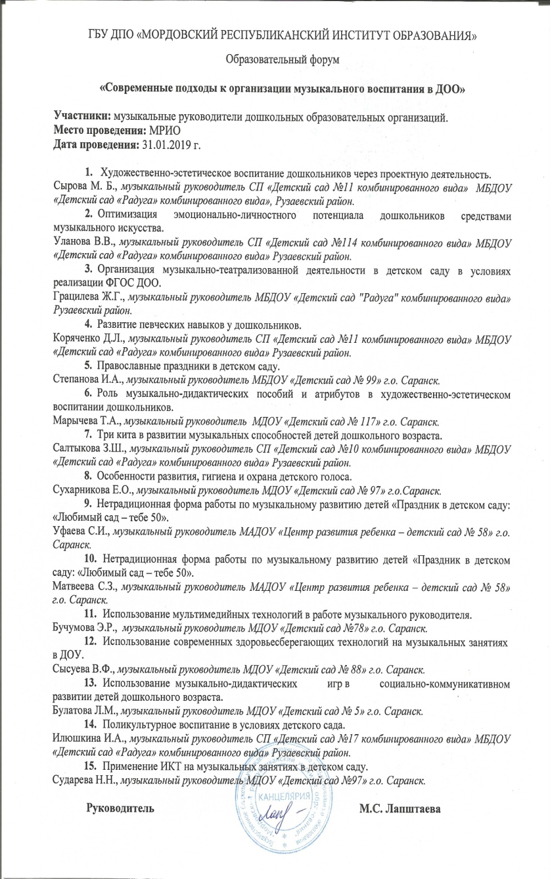
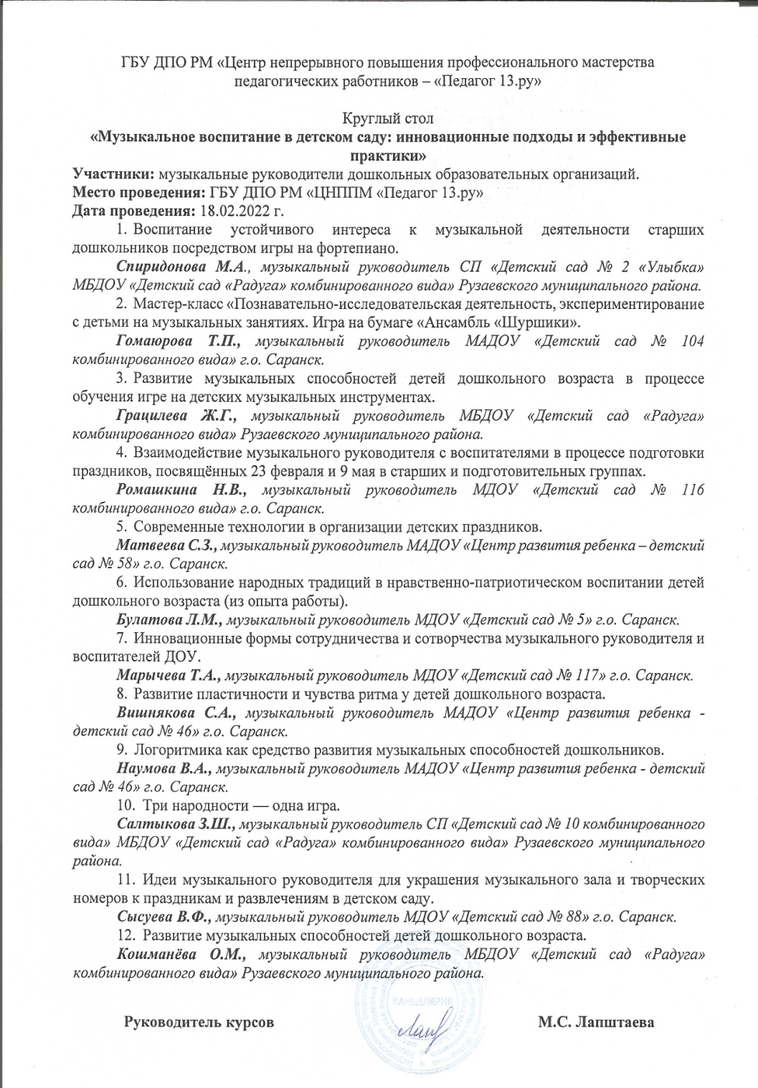

Slide 25
Список выступлений на заседаниях методических советов, научно-практических конференциях, педагогических чтениях, семинарах, секциях, форумах, радиопередачах (очно)
Дата | Место | Тема | Название мероприятия
Международный уровень
25.04.2022 г. | Мордовский государственный педагогический университет имени М.Е.Евсевьева. | «Особенности работы музыкального руководителя с детьми с ограниченными возможностями здоровья» | Международная научно-практическая конференция «58-е Евсевьевские чтения»

Slide 26
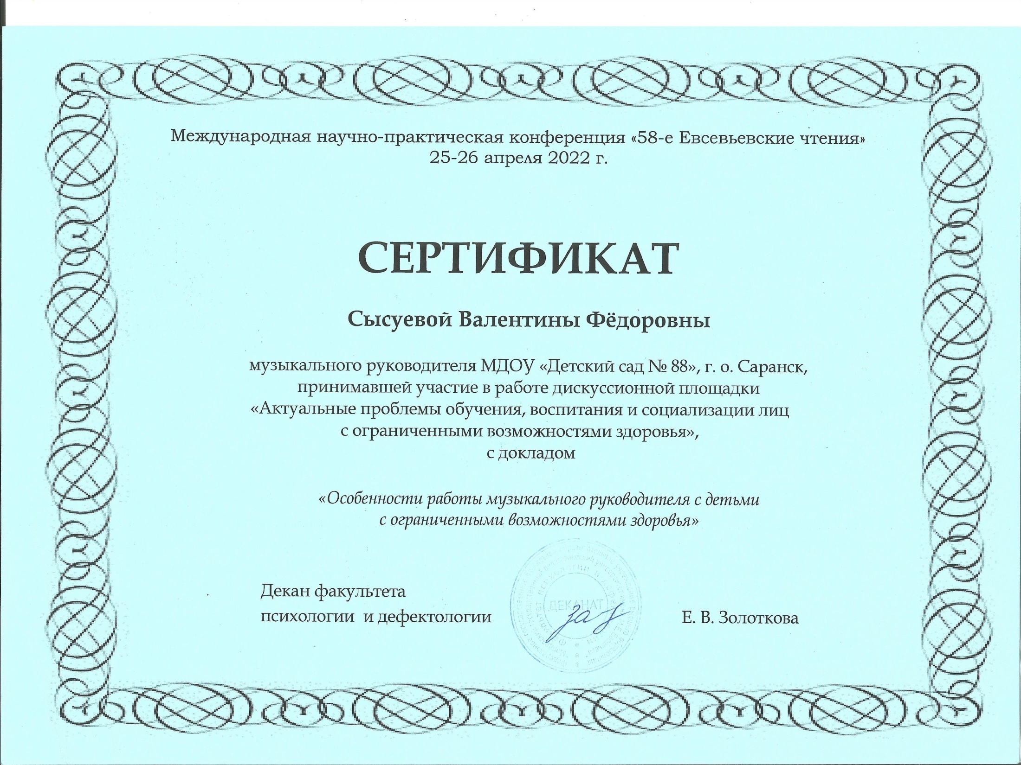

Slide 27
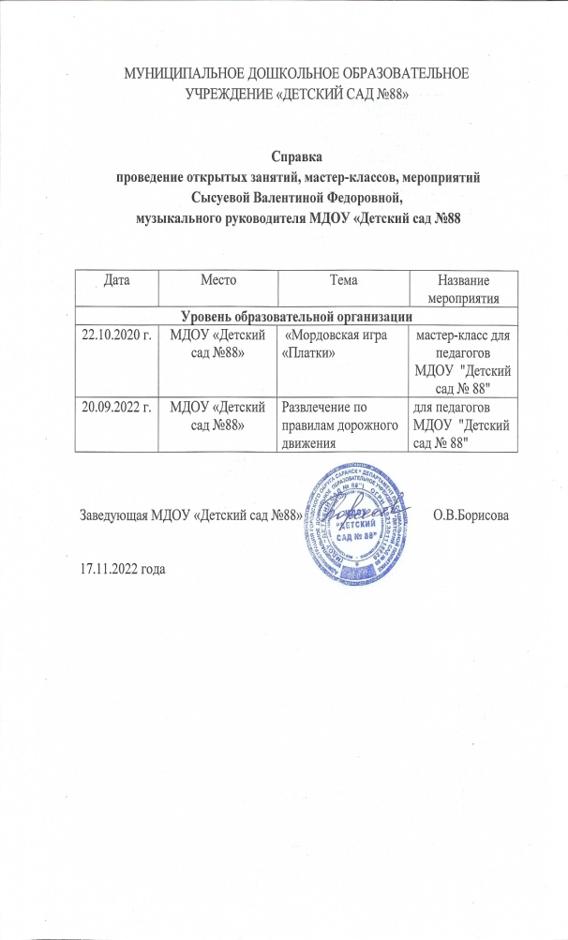
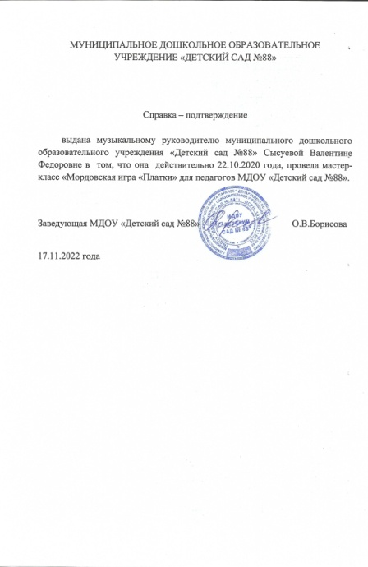
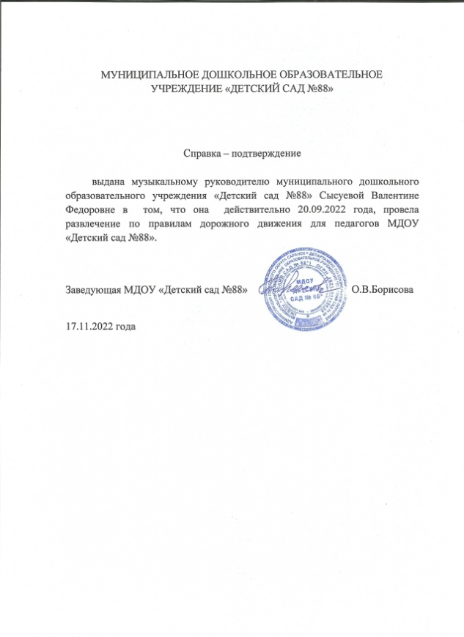
Проведение открытых занятий, мастер-классов, мероприятий

Slide 28
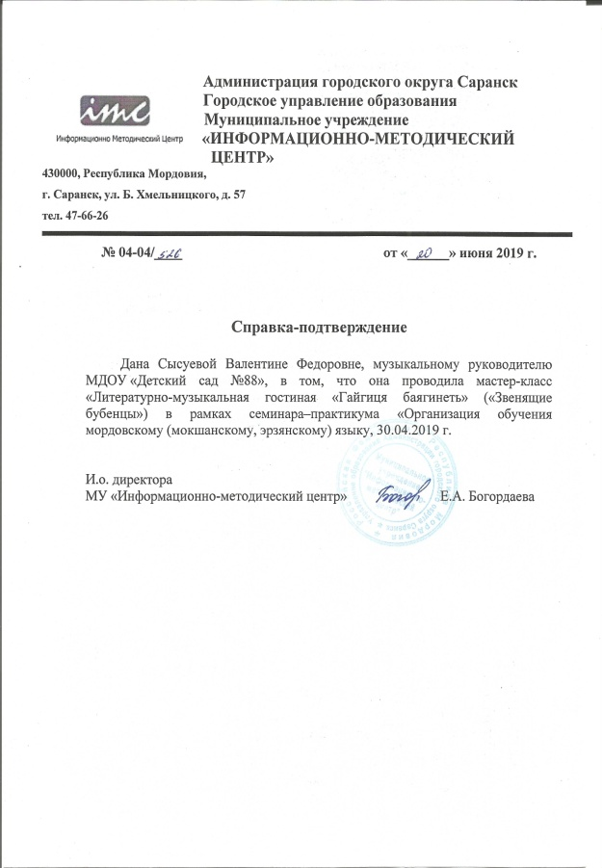
Проведение открытых занятий, мастер-классов, мероприятий
Дата | Место | Тема | Название мероприятия
Муниципальный уровень
20.04.2019 г. | МДОУ «Детский сад №88» | мастер-класс «Литературно-музыкальная гостиная «Гайгиця баягинеть» («Звенящие бубенцы») | Семинар-практикум «Организация обучения мордовскому (мокшанскому, эрзянскому) языку

Slide 29
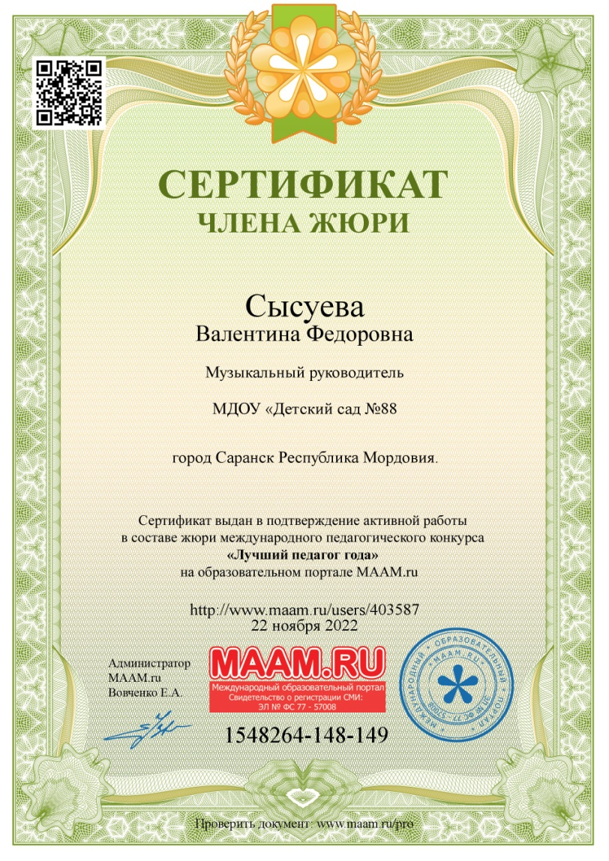
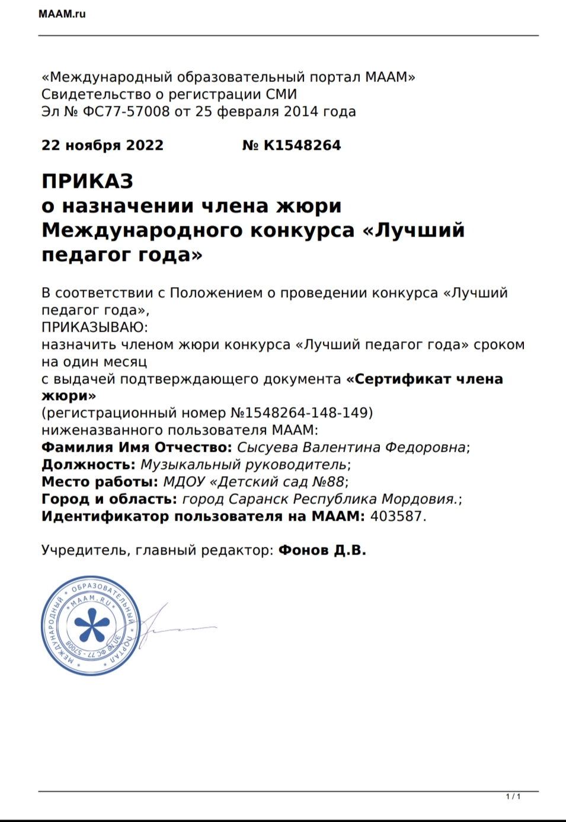
Экспертная деятельность

Slide 30
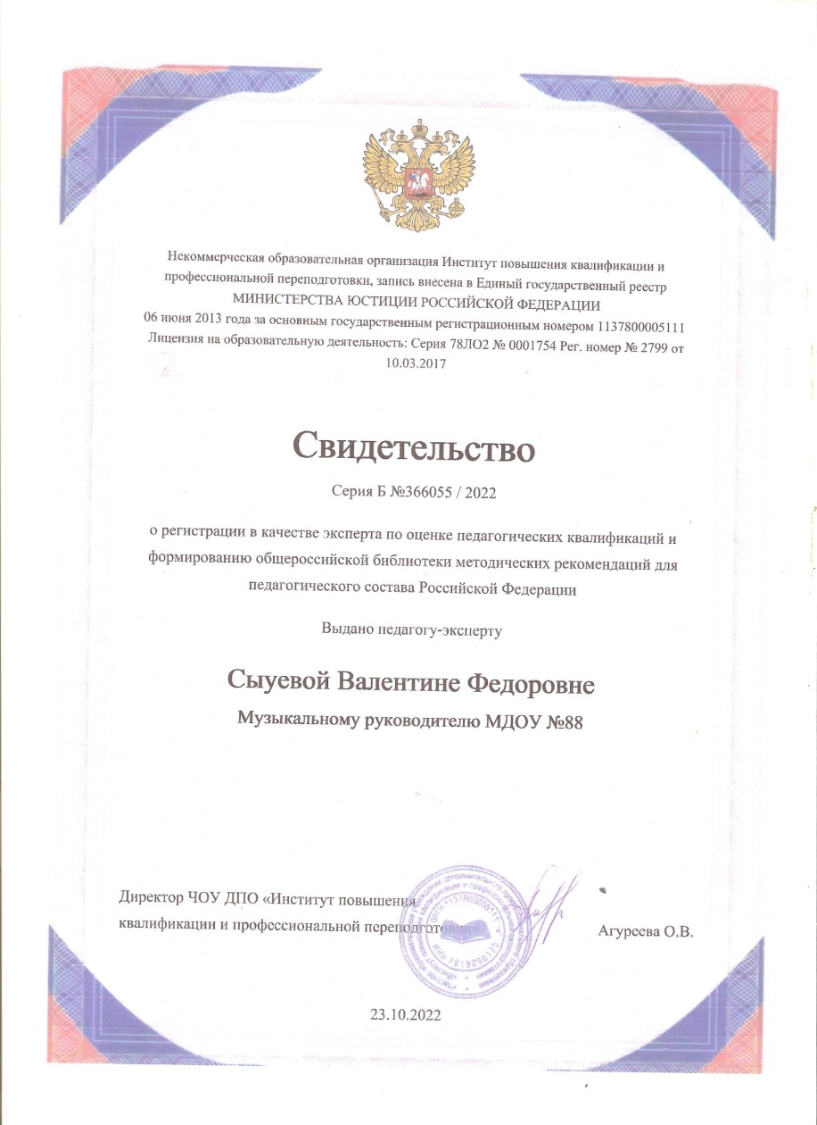

Slide 31
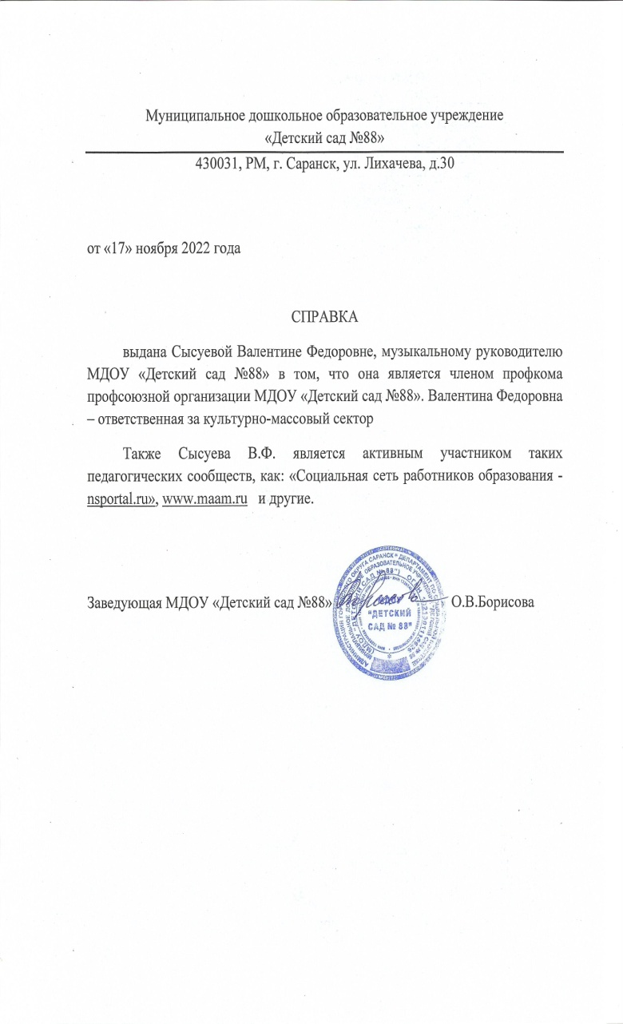
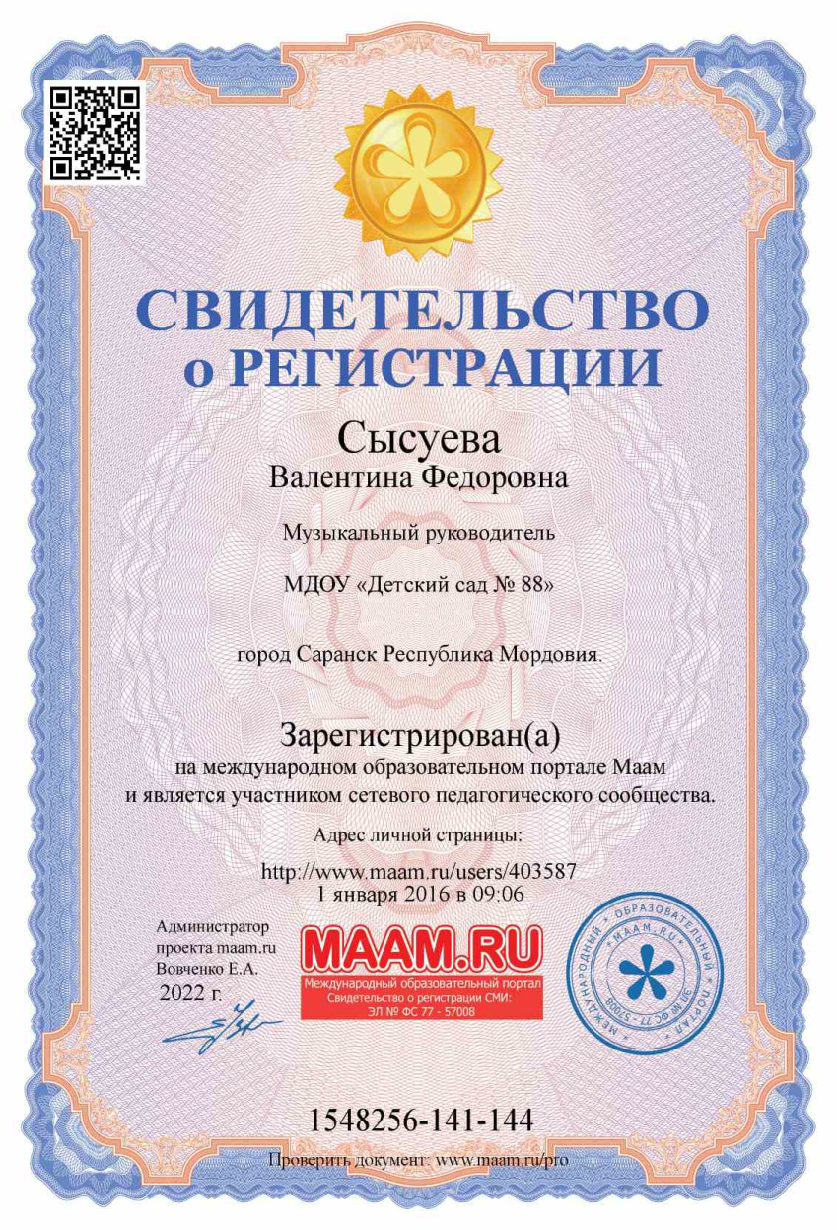
Общественно-педагогическая активность педагога: участие в комиссиях, педагогических сообществах, в жюри конкурсов

Slide 32
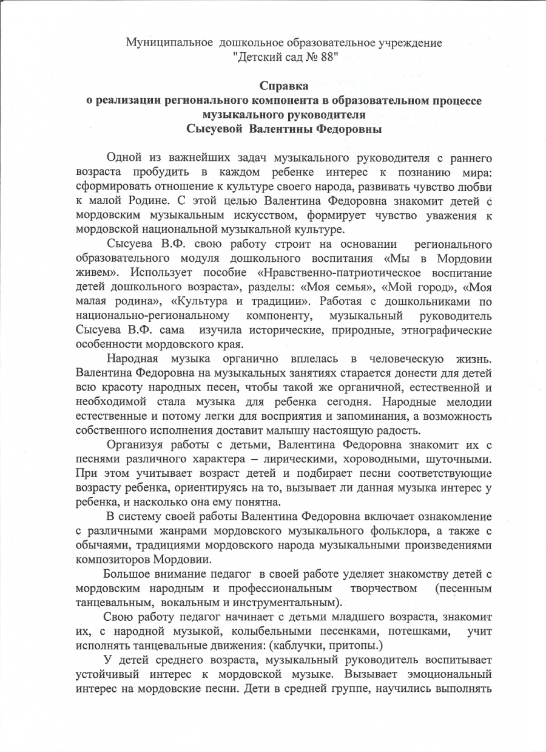
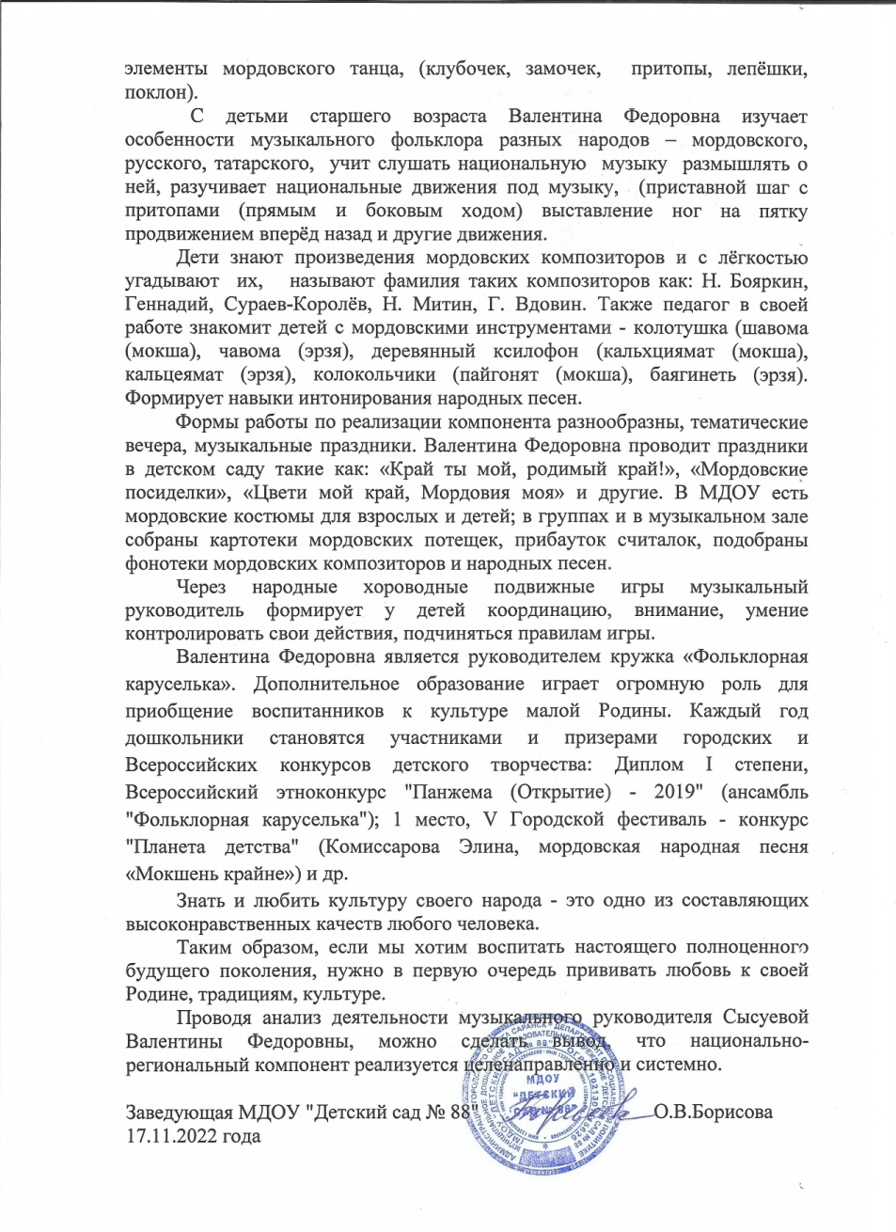
Реализация регионального компонента в образовательном процессе

Slide 33
Участие педагога в профессиональных конкурсах
Муниципальные уровень - 2
Российский уровень – 1
Победы и призовые место в конкурсах на порталах сети Интернет различных уровней – 4

Slide 34
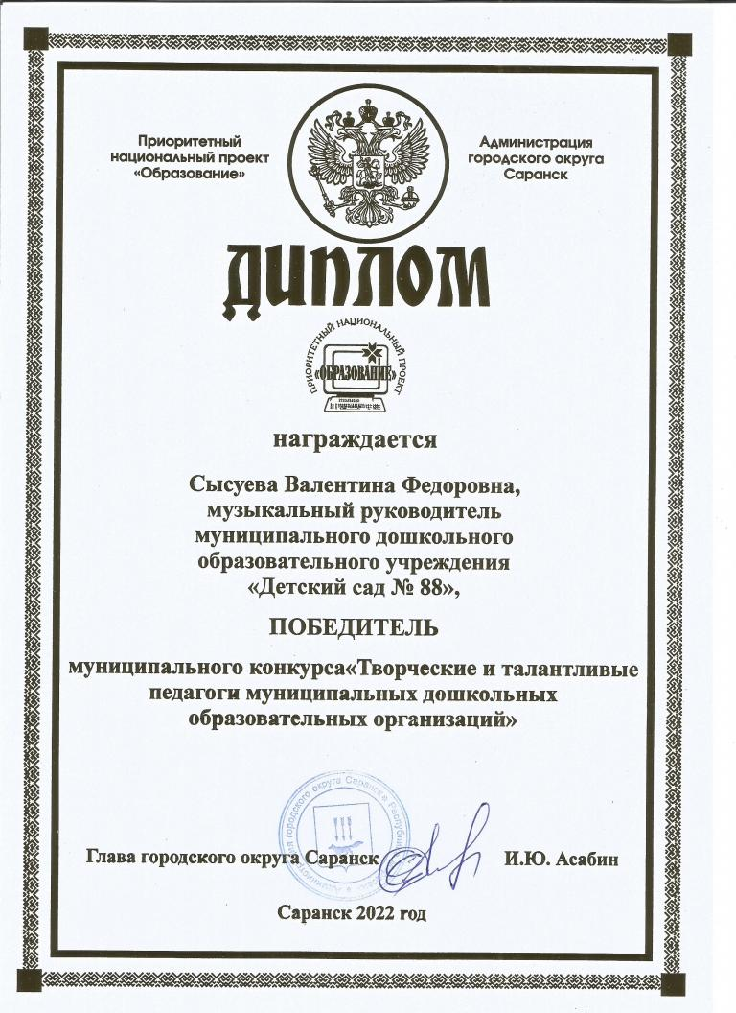

Slide 36
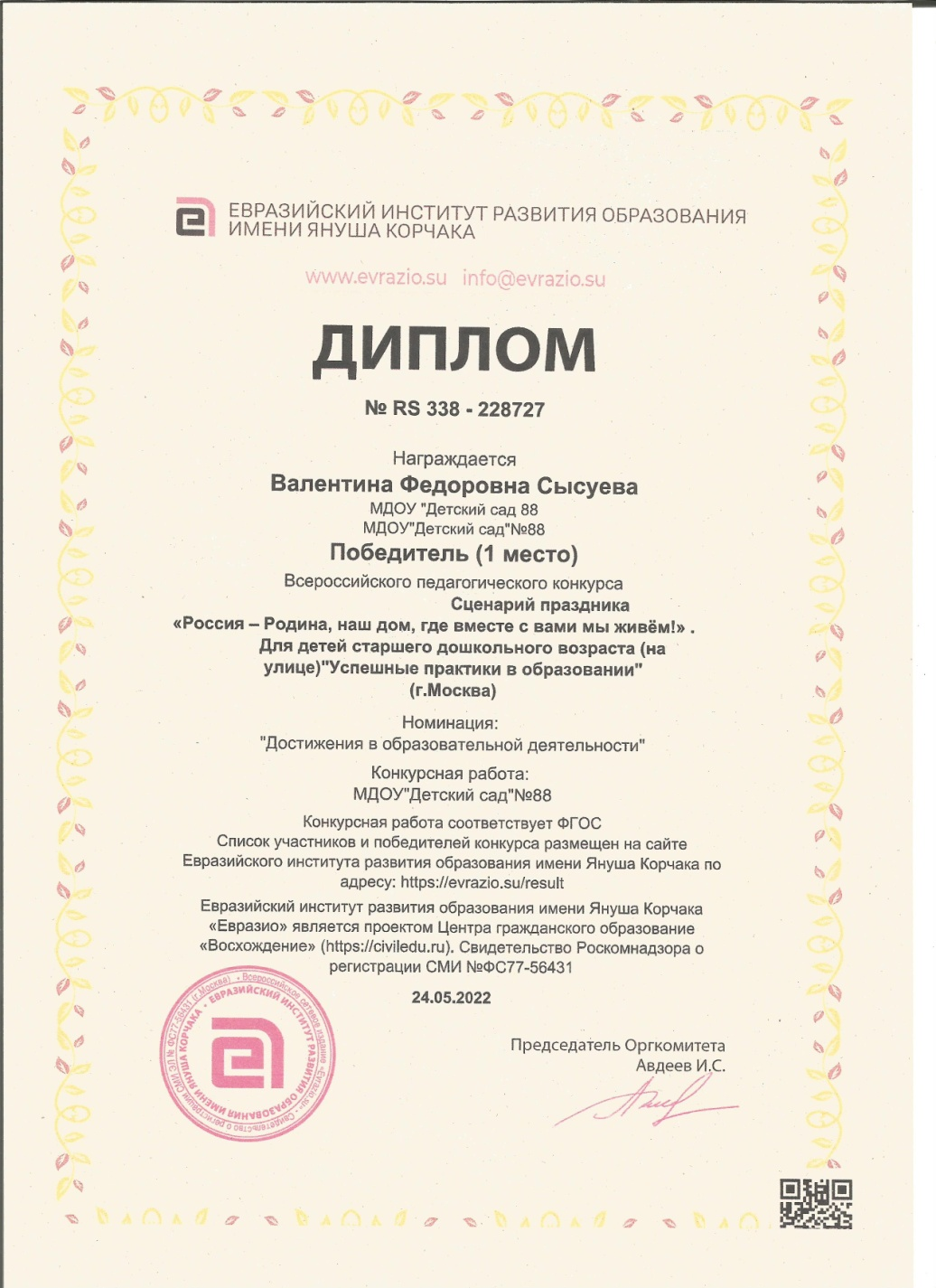
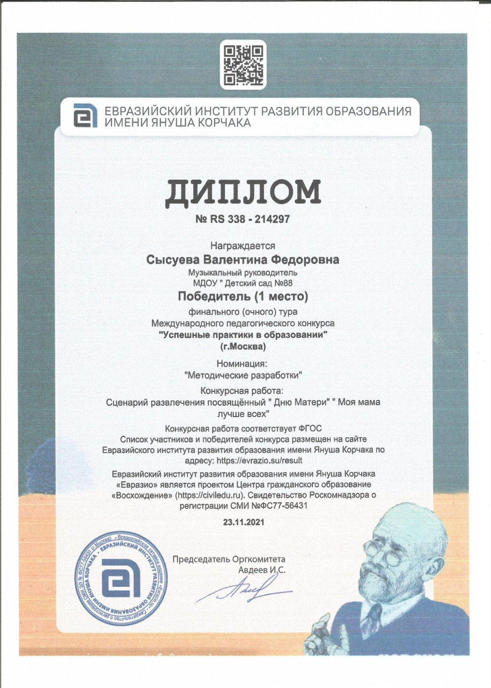

Slide 37
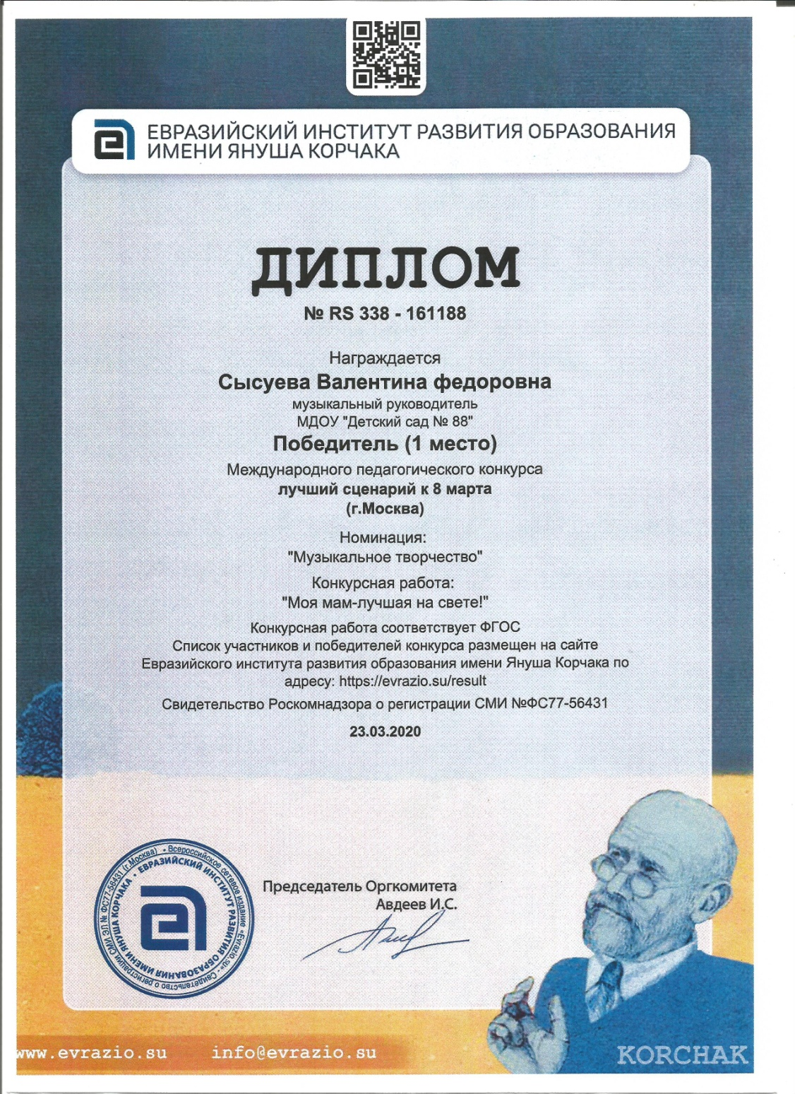

Slide 39
Наставничество

Slide 41
Награды и поощрения

